Slide 1
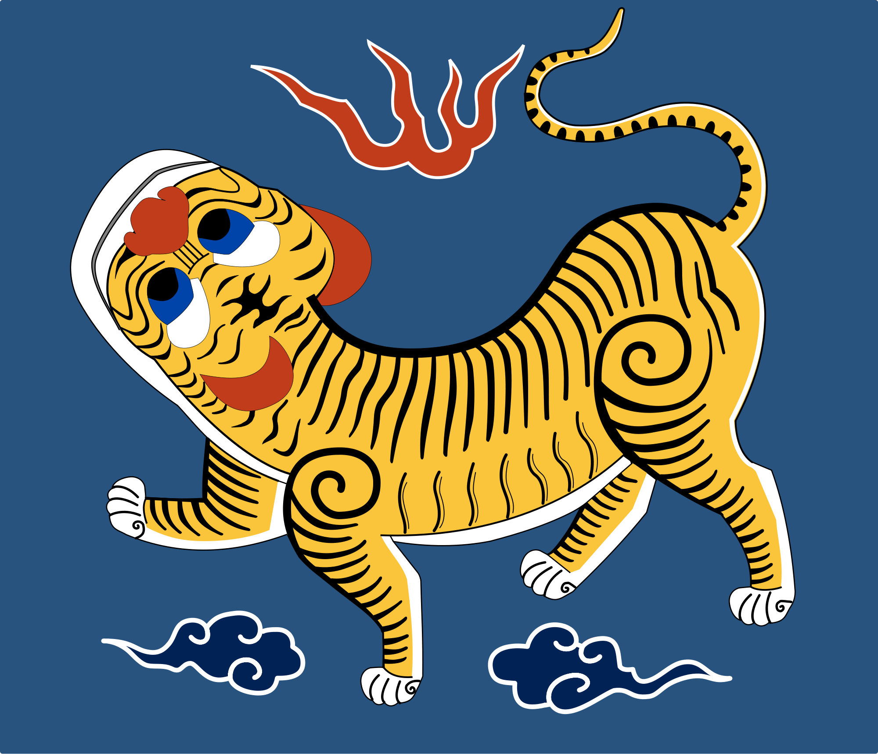
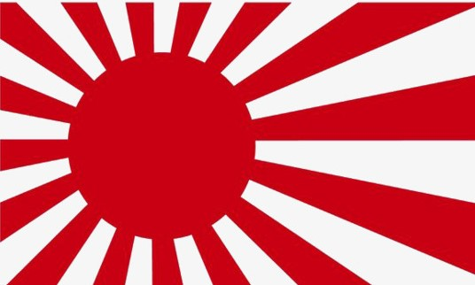
1895乙未台灣抗日戰爭創下的首例
vs
主講人：尖端科技軍事雜誌 社 長 畢中和博士

Slide 2
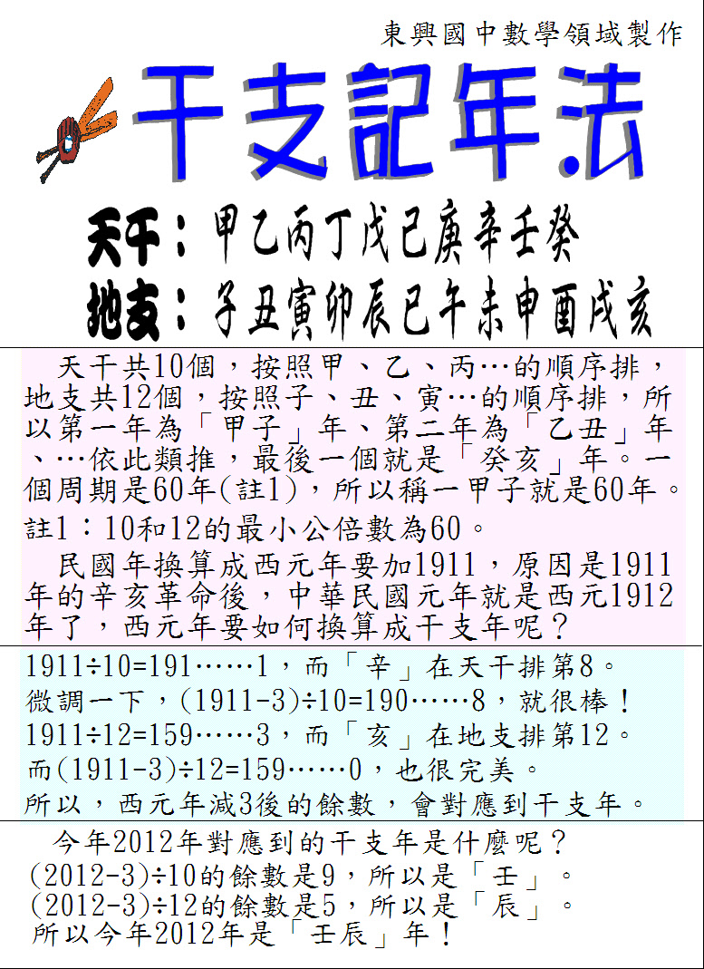
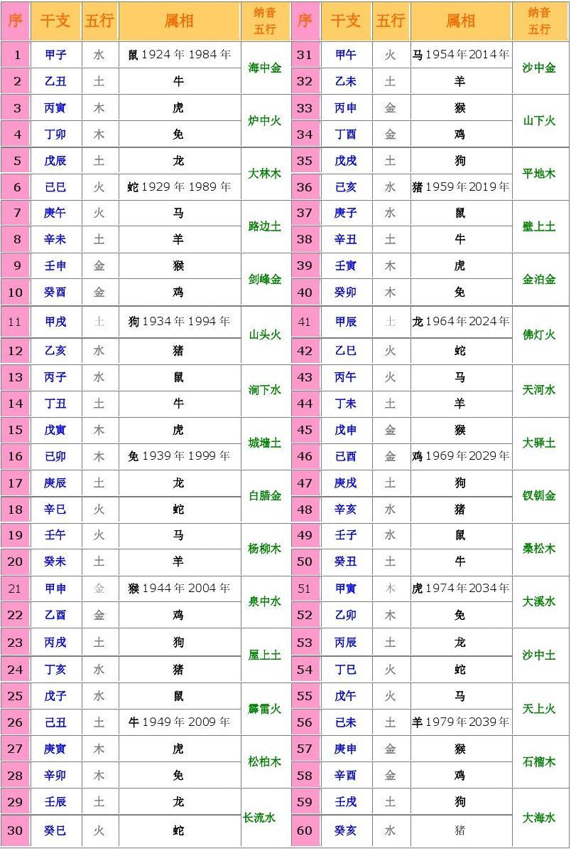
天干地支一甲子

Slide 3
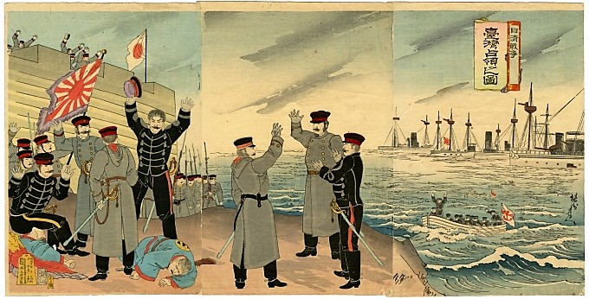
從1841年1月鴉片戰爭之後， 近183年來的列強歷次侵華 戰爭中，朝野都忽略了 1895年(光緒21年、日本明治 28年)乙未台灣抗日戰爭， 在近半年的作戰中，雙方都 創下了很多首次戰場先例， 所累積的經驗均影響到之後 的歷次戰爭。 本次演講重點就在敘說這些首例，供各位參考，「以史為鑑、激發創新」，能夠在21世紀的新戰場或商場上，找到自己的奇兵制勝妙招。
Notes:
插入您國家/地區的地圖。

Slide 4
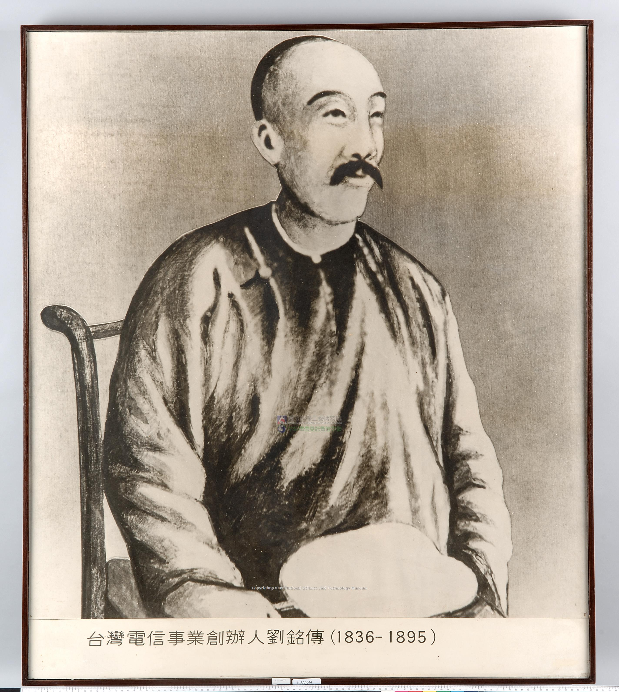
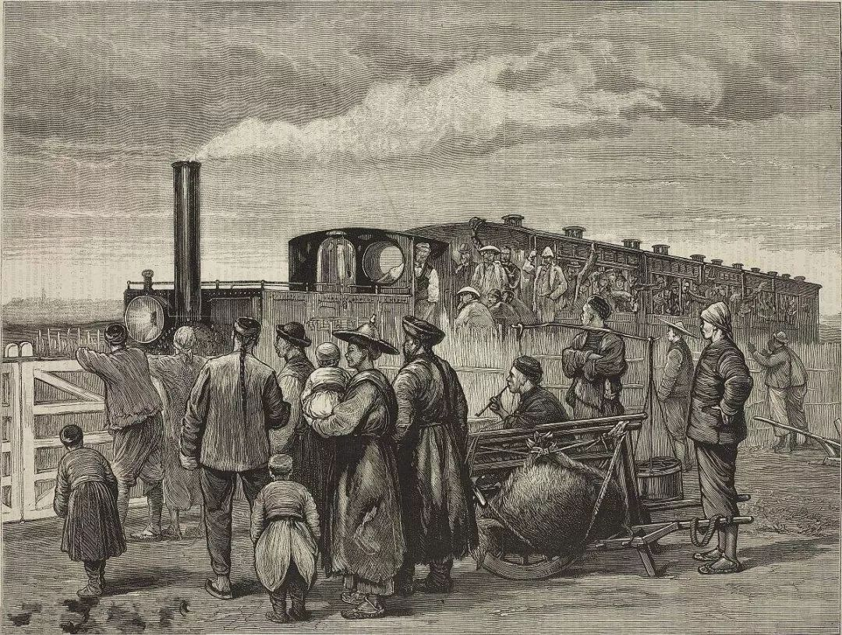
創下中國戰場上首次的鐵路攻防戰
1876年1月洋商們有些樂觀：先把吳淞鐵路（又稱：淞滬鐵路）
修起來，3月吳淞鐵路通車；後來因為清廷迫於保守派朝野
人士反對而拆除。
首任台灣巡撫劉銘傳(安徽省合肥人)於
1887年在英國和德國工程師規劃下，將拆
除的部分吳淞鐵路器材運到台灣，開始建
築基隆至台北(28.5公里)、台北至新竹
(78公里) ，1891年從德國購入2台蒸汽火
車，名為騰雲號和御風號，以載客為目的
鐵路，在中國鐵道史上也是開創者之一。

Slide 5
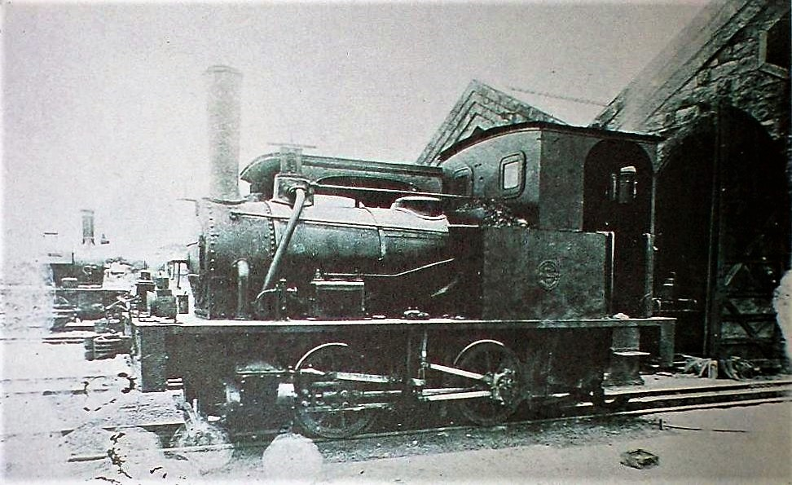
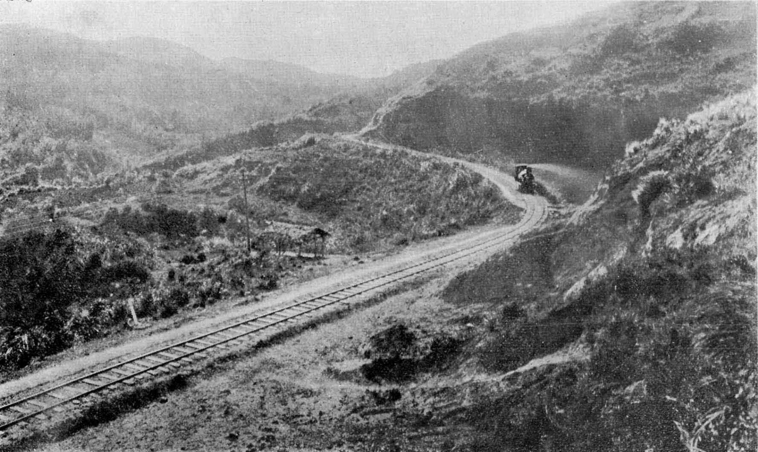
清朝首任台灣巡撫劉銘傳於1888年向德國購入第一批蒸汽火車，名為騰雲號和御風號。
劉銘傳所建的鐵道於龜崙嶺（今天園市龜山）附近。
後來在1895乙未戰爭初期的基隆守衛戰中，台灣抗日義軍用來運輸兵員與物資。在日軍佔領新竹之後，也用鐵路來運輸兵員和武器裝備，台灣抗日義軍則沿著鐵路線進行遊擊和破壞，反之日本則進行鐵路沿線守護和行進中火車的保衛戰；
這是日軍首次獲得鐵道攻防的實戰經驗，為以後對外侵略戰爭開啟先河。

Slide 6
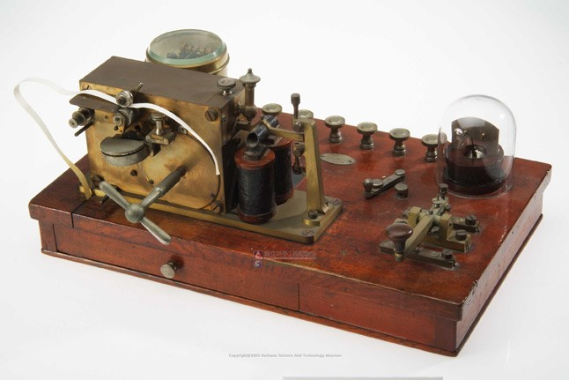
首次在中國戰場上使用電報傳遞消息
1877年，福建巡撫丁日昌命遊擊沈國
先負責辦電報，船政學堂電報專業學
生蘇汝灼、陳平國負責工程技術
「專司其事」 。
到台灣，先架設台南到旗後（高雄市旗津區）
之電報線，當年7月10日開工，9月5日全部完工，10月對外營業。
另外，台南——旗後——安平之間的電報線亦同時完成，全長約54公里 ；這是台灣第一條電報線路，也是台灣引入電信科技的肇始。
劉銘傳來台灣擔任巡撫之後，開始興建兩條貫串台灣南北的電報線路，一條路線自台北至基隆及滬尾（新北市淡水），另外一條自台北經新竹、苗栗、彰化、雲林、嘉義等地、而至臺南，並與舊有之線路相接，全長約460公里，在1888年完工。

Slide 7
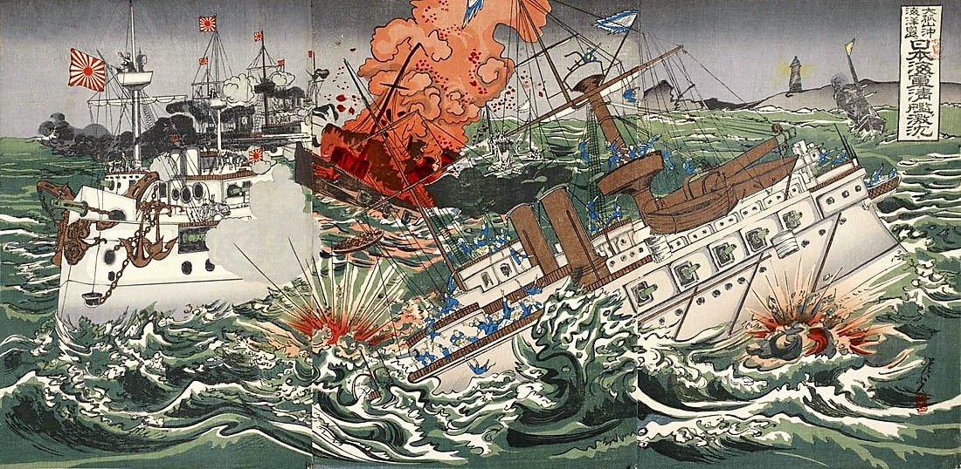
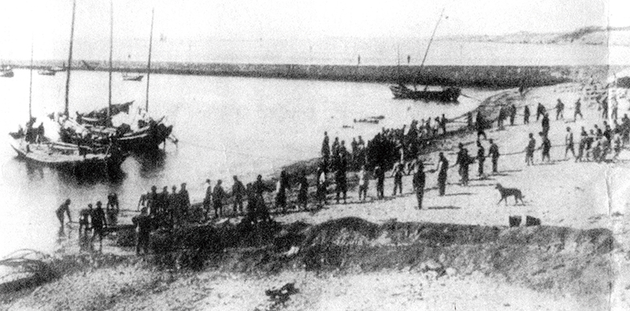
1894年甲午戰爭時，日本人則通過掌握的密碼，輕而易舉破譯清朝外交電報，就掌握了7月25日清朝僱傭英國商船，向朝鮮運兵這一情報，日本軍艦總是能在最準確的時間，和在最有利的地點集合軍隊，向北洋艦隊發起攻擊，北洋艦隊而全軍覆沒。
從1871年起，清末入侵的列強即開始私設海纜，當時可連通到日本、菲律賓、香港..等地，且外商尚經營國際電報收發業務。
1887年8月，台灣巡撫劉銘傳在丹麥工程師漢森主持下，開始架設兩條海底電纜；一、從淡水至福建省福州川石島（長117海浬，約217公里），二、從台南安平至澎湖馬公（長53海浬，約98公里），同年10月全部完成。

Slide 8
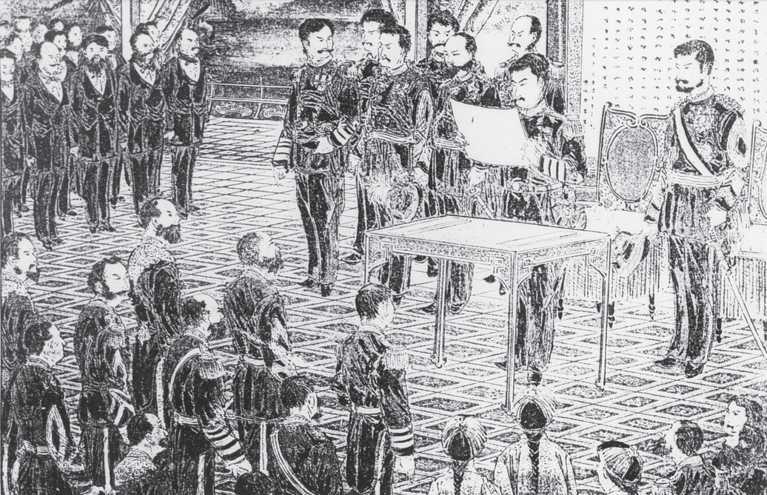
1895年5月下旬，乙未戰爭初期的基隆守衛戰，台灣抗日義軍就用電報傳送軍情和指揮作戰，這是中國近代戰史的首例。劉永福在乙未戰爭後期也用電報指揮部隊。 1895年6月17日，日本在台北舉行始政式，拍送一封開啟日本時代的電 報給明治天皇，應該是滬尾(今天的 新北市淡水區)傳至福州，再傳至上海 公共租界、長崎至東京皇宮。 一直到1910年(明治34年)日本人才開始 架設淡水到長崎間的海底電線布設。

Slide 9
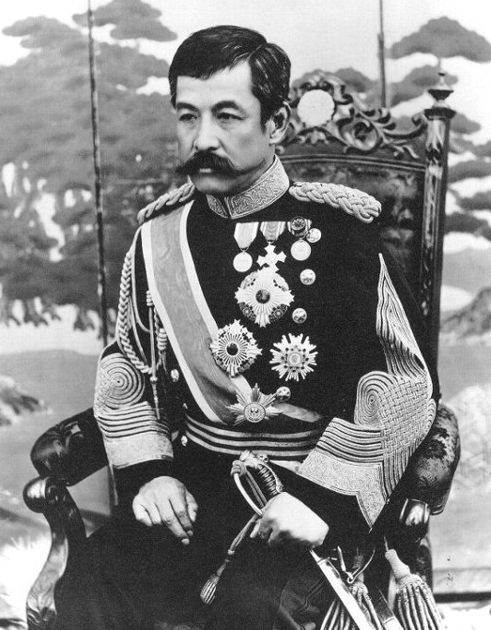
日本皇族首次在海外陣亡，至2024年也是唯一！
北白川宮能久親王(1847年4月1日－1895年10月28日， 伏見宮邦家親王第9王子）是明治天皇的叔父) ， 1867年明治維新時，被江戶幕府和奧羽越列藩同盟推為東武天皇，戊辰戰爭遭薩摩藩、長州藩聯軍擊敗，被朝廷指為「朝敵」，後來被軟禁在京都，敕令剃髮出家。1870年特赦還俗，赴普魯士留學，返國後任大阪師團長，參與1894年的甲午戰爭在朝鮮半島作戰，嗣升任中將，為日本帝國精銳部隊近衛師的團長，1895年時48歲。
日本官方記載，能久親王係在攻台之役命喪於瘧疾，另一說是霍亂。
台灣民間傳言的死因：北白川宮騎馬渡過曾文溪，從今天臺南市漚汪的蕃仔寮騎馬至佳里在義竹圍林投巷，被埋伏在路邊叢林裡的義民軍，以長竹桿之端加綁鐮刀將北白川宮能久從馬上砍下。
北白川宮能久親王的頭頸嚴重傷害，傷及血管血流不止，延至台南張厝就醫，但流血過多，無法可醫冶而死。當時全體日軍陷入瘋狂狀況，見到台灣人即殺，不論男女老少，被日軍濫殺人數眾多，無正確的統計數字。
另一說是在新竹之役，被砲彈擊傷數日后去世。

Slide 10
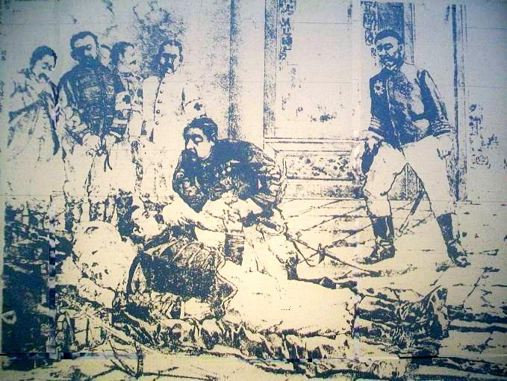
謎團1：北白川宮在新竹就被抗日軍狙擊死了，不然日本皇族為何後來要到新竹憑弔呢？（而且還怕消息走漏『請注意，是怕消息走漏』，因為都一直謊稱是得風土病。因為當年如此皇族被幹掉是相當丟臉的恥辱。） 台灣神社（台北市圓山大飯店現址）、台南神社，澳底征台紀念碑等三處來紀念北白川宮能久親王，並以其死亡的10月28日為國祭日，日本統治台灣時期每年全台灣都會放假一天。 謎團2：日本官方是患得瘧疾去世，典型症狀有發燒、 畏寒、疲倦、嘔吐和頭痛；在嚴重的病例中會引起 黃疸、癲癇發作、昏迷或死亡。 謎團3：另一說是感染霍亂去世，典型症狀為小腸因為 感染導致的急性腹瀉疾病，連續數日嚴重水瀉；可能 合併有嘔吐、肌肉抽搐的現象 。
北白川宮能久親王之死

Slide 11
日本隨行軍醫記載：
在台南州台南市南門町，台南神社境內。此地屬莊雅橋街，為紳士吳汝祥宅之一部分。有三個小房間的一棟厝。當時係供親王療養之處，宮薨去後，即成為御遺跡所，以至今日。
明治28年10月23日上午11時，從安海街御舍營所移往莊雅橋街吳汝祥宅。
該宅被定為近衛師團司令部，以宅內一小棟充作療養所。御寢室廣約4坪左右。
一半為床板，一半為土間。起初床上鋪有稻草，再鋪上軍毯作為床褥。
23日白天，宮與貞愛親王見面，後來就沒再見面了。
24日宮出現肺炎症狀。25日巳時常出現應答不清楚。
26日早晨發燒38.2度，脈搏118，呼吸28，臉部胸部手背頻冒汗，言語澀滯、
四肢顫抖。
27日發燒38.6度C，脈搏120，呼吸30，黃昏時發燒至37.6度，脈搏121，呼吸30，衰弱程度加深，精神恍惚，此日樺山總督在病房伺候，台灣全島已大致平定，近衛師團厥功甚偉，最早達成任務。親王欲言，但只能眨眼眠，欲言又止。
28日清晨3時30分，呼吸次數增加，脈搏顯得不正常，趨於微弱。5時許，體溫上昇至39度6分，脈搏微弱至136次，呼吸45，四肢漸涼，冷汗直冒，不省人事。7時15分病重已臻最危篤，終在此處薨逝。
29日上午6時，步兵少佐佐本壽人率一隊人，奉親王柩自台南發，表面稱因病危歸京，在安平載上西京丸，軍艦吉野護航之。10時30分起錨，伏見宮貞愛親王(伏見宮邦家親王第14王子， 10月10日，伏見宮貞愛親王率領混成第四旅團衛抵達布袋口強行登陸)、樺山總督、高島副總督、乃木師團長等均到安平碼頭奉送。

Slide 12
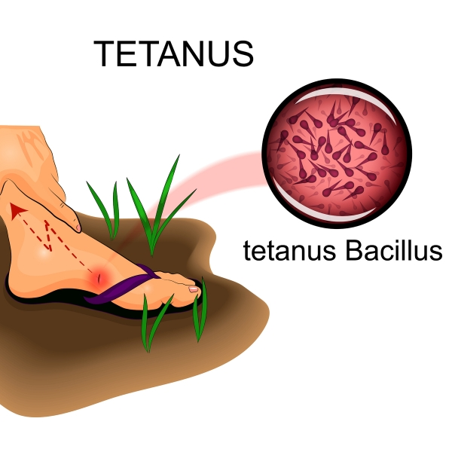
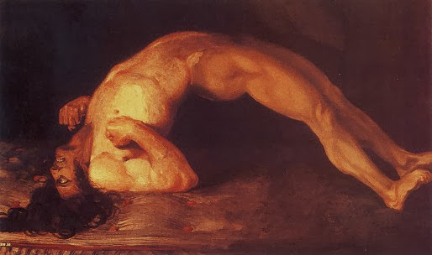
破傷風典型症狀
破傷風是由厭氧性的革蘭氏
陽性菌『破傷風桿菌』所引
起，它在環境中無處不在，特別是土壤中。一旦受到刀傷、
槍傷、擦傷、車禍、工作意外等傷害。皮膚有傷口，便乘機侵入人體，引起感染 。
破傷風桿菌在人體內的潛伏期，典型破傷風的潛伏期約3-21天，腹部僵硬或肌肉痙攣，典型的破傷風為【角弓反張】及面部表情出現「痙笑」的特徵，伴隨強烈肌肉收縮疼痛。
它會產生二種外毒素：『破傷風毒素』及『破傷風痙攣毒素』，後者造成臨床上的症狀，包括頭痛、牙關緊咬、頸部僵硬，更進一步引起全身肌肉僵直、痙攣、呼吸抑制、心律不整，最後死亡。

Slide 13
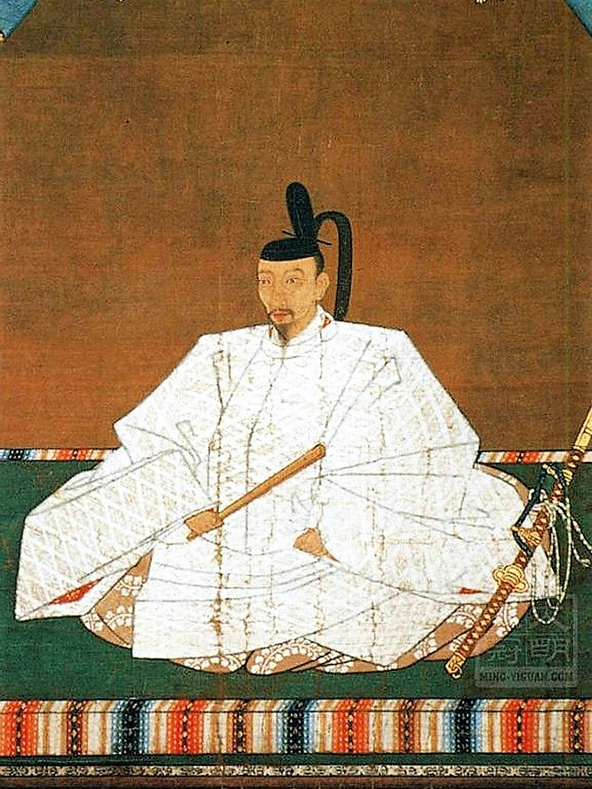
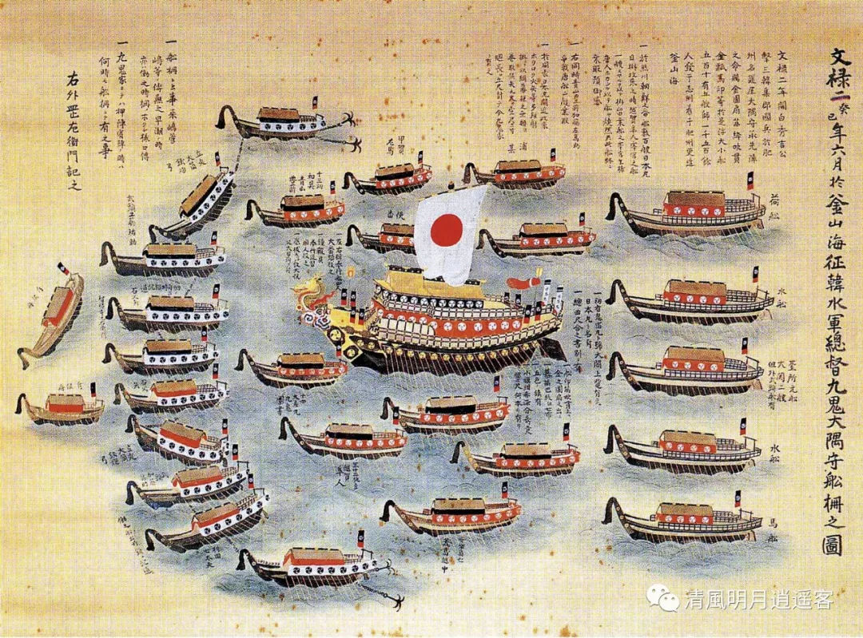
明治維新後的新日軍首次渡海登陸島嶼作戰
1592年幕府時代，豐臣秀吉想稱霸亞洲，首次派兵20萬
對馬海峽侵略朝鮮，史稱文祿之役（朝鮮稱為壬辰倭亂，中國稱
為萬曆朝鮮之役）。明神宗派遣遼東總兵李如松率兵入援朝鮮。
在明軍（約5萬）和朝鮮三道水師提督李舜臣等的反擊下，日軍攻勢
遇阻。終於在1593年日軍因遭逢損失，豐臣秀吉遂被迫與明朝和談。
1597年正月，秀吉再次遣兵入侵朝鮮，史稱「慶長
之役」（朝鮮稱為丁酉再亂）。日軍盤據釜山，
再進逼漢陽。然而明朝援軍（約8萬）加入戰鬥行列
後，日軍攻勢再度受阻，被迫死守於海岸各倭城。
1598年8月18日，豐臣秀吉病逝於京都伏見城
內，享壽61歲。

Slide 14
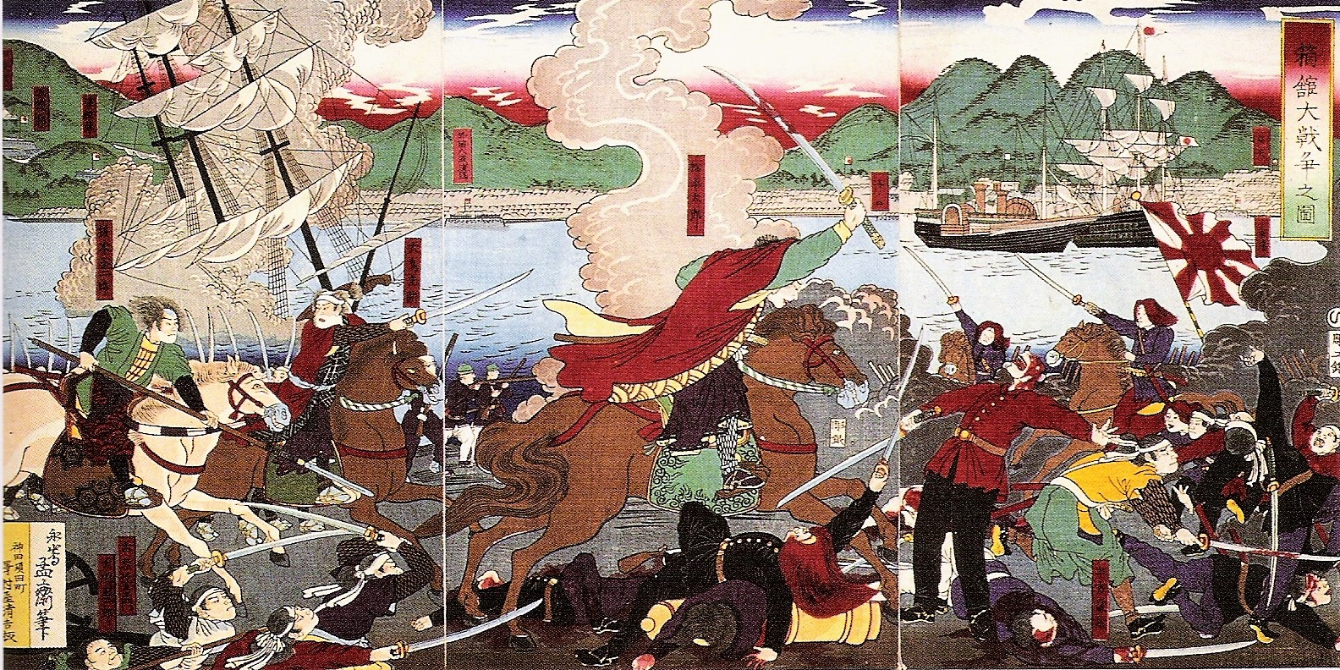
1868年1月3日，日本明治天皇頒布了「王政復古大號令」的諭令，表示准許德川將軍的
辭退。1月27日，倒幕軍連戰連捷，最終在京都附近的大戰中擊敗三倍於己的幕府軍隊，
德川慶喜逃往江戶。倒幕軍繼續高歌猛進，攻陷幕府殘餘在北海道的最後據點，取得了內戰的最終勝利。成立明治天皇為首的日本新政府， 1871年（明治4年）成立日本帝國陸軍。
1872年明治天皇親自頒布《徵兵
告諭》設立海軍省管理海軍，
1873年頒布《徵兵令》，修改軍事
法令，進一步加速擴軍備戰。從
1880年代起，日本不斷增加軍事
預算，1881年陸海軍費開支占政府
全年財政支出的16.6％；1892年
占41％。

Slide 15
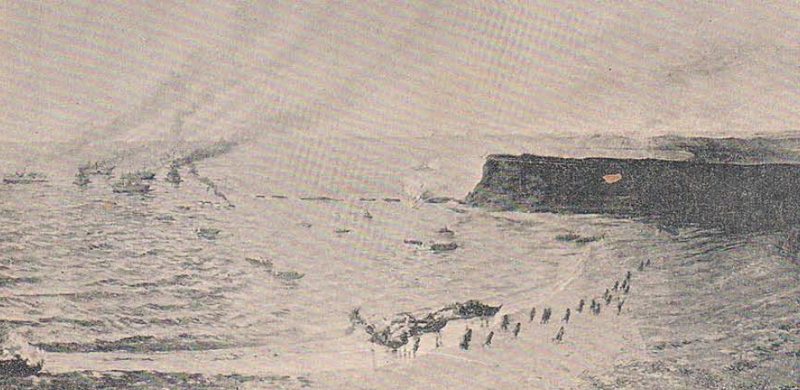
明治維新西方文明為師，在「軍事學習歐陸強權──普魯士，經濟學海上霸主──英國」的策略下，揮別尊崇中國路線，迅速跟隨西方的腳步。
到1894年甲午中日戰爭前夕，日本陸軍已發展到7個師團，現役兵力7．5萬人、預備役23
萬人；海軍也擁有大小軍艦31艘、魚雷艇37般，總噸位6萬噸。
1984甲午戰爭獲勝之後，日本為了控制南中國海及獲得在和談時，作為要求割讓臺灣
之藉口，1895年1月，下令編成進攻澎湖的混成支隊，因由大佐比志島義輝領軍，該
部隊又稱「比志島支隊」，日本海軍以松島旗艦為首的南方派遣艦隊3月15日自佐世
保軍港出發，3月23日軍派預備部隊6194名
官兵攻打澎湖，並和海軍協同作戰，最後
日軍含病死者在內共1274人（軍伕579人）
的代價，25日佔領澎湖。
此後，日本設立「澎湖列島行政廳」 ，
以此為根據地，準備進佔台灣本島。

Slide 16
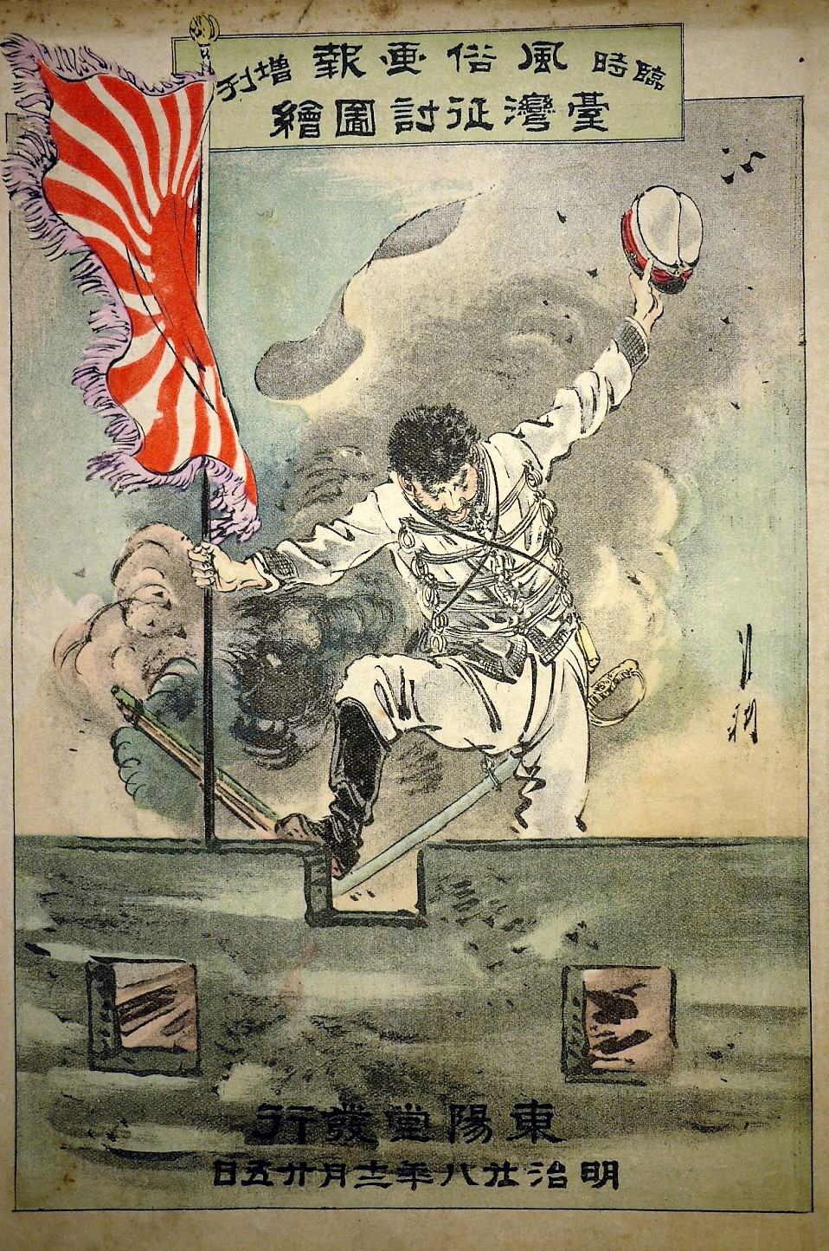
開啟日本研究熱帶醫學研究的大門
日本國土狹長，縱貫亞寒帶、溫帶和亞熱帶，屬於溫帶海洋
性氣候 ；北回歸線橫跨台灣的嘉義，因此以北是亞熱帶，
以南是熱帶。
1894甲午戰爭曾經在運輸船上爆發日軍官兵集體霍亂之後，
日本成立臨時陸軍檢疫所，陸軍次長是兒玉源太郎陸軍少將
(1898年的台灣第4任總督)，事務官長是後藤，軍用船發生
霍亂患者，聘高木任似島檢疫所事務官，製造霍亂血清，並
用以治療霍亂患者，是世上首次用霍亂血清治療霍亂之實例。
1895年3月下旬入侵澎湖開始，至10月底佔領台南城止，
日軍一直被瘧疾、霍亂..等熱帶疾病所苦惱？日軍死傷最大的
原因是生病，還比戰爭傷亡人數高出許多！

Slide 17
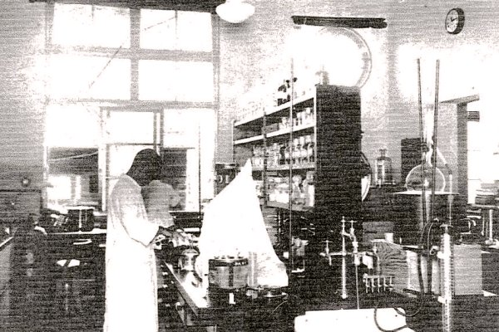
日據時期有關台灣全島衛生由中央研究所衛生部負責，它直屬於台灣總督府，受警務局衛生課督導，掌理全島衛生技術之研究、試驗、設計、檢查、鑑定及協助指導工作。全島各州廳分設衛生試驗室共12單位。其中試驗設備較為完善者為台北州、新竹州、台中州、台南州、高雄州等之衛生課試驗室，負責細菌、 藥品查驗及防瘧等事項。
台灣南進政策最積極推動起於安東貞美、明石元二郎兩任總督時代(1915-1919)，將中央研究所衛生部1939年成立的「熱帶醫學研究所」，隸屬於台北帝國大學醫學部(台灣大學 醫學院前身)，為南進政策中熱帶衛生試驗之中心機構。
但警務局衛生課對於該所仍有督導與發言權，故行政與學術雙方面密切關聯。該所設有藥品檢查室，第二次世界大戰中因藥品受到統制配售，為便利管理，開始負責藥品之檢定封緘工作。

Slide 18
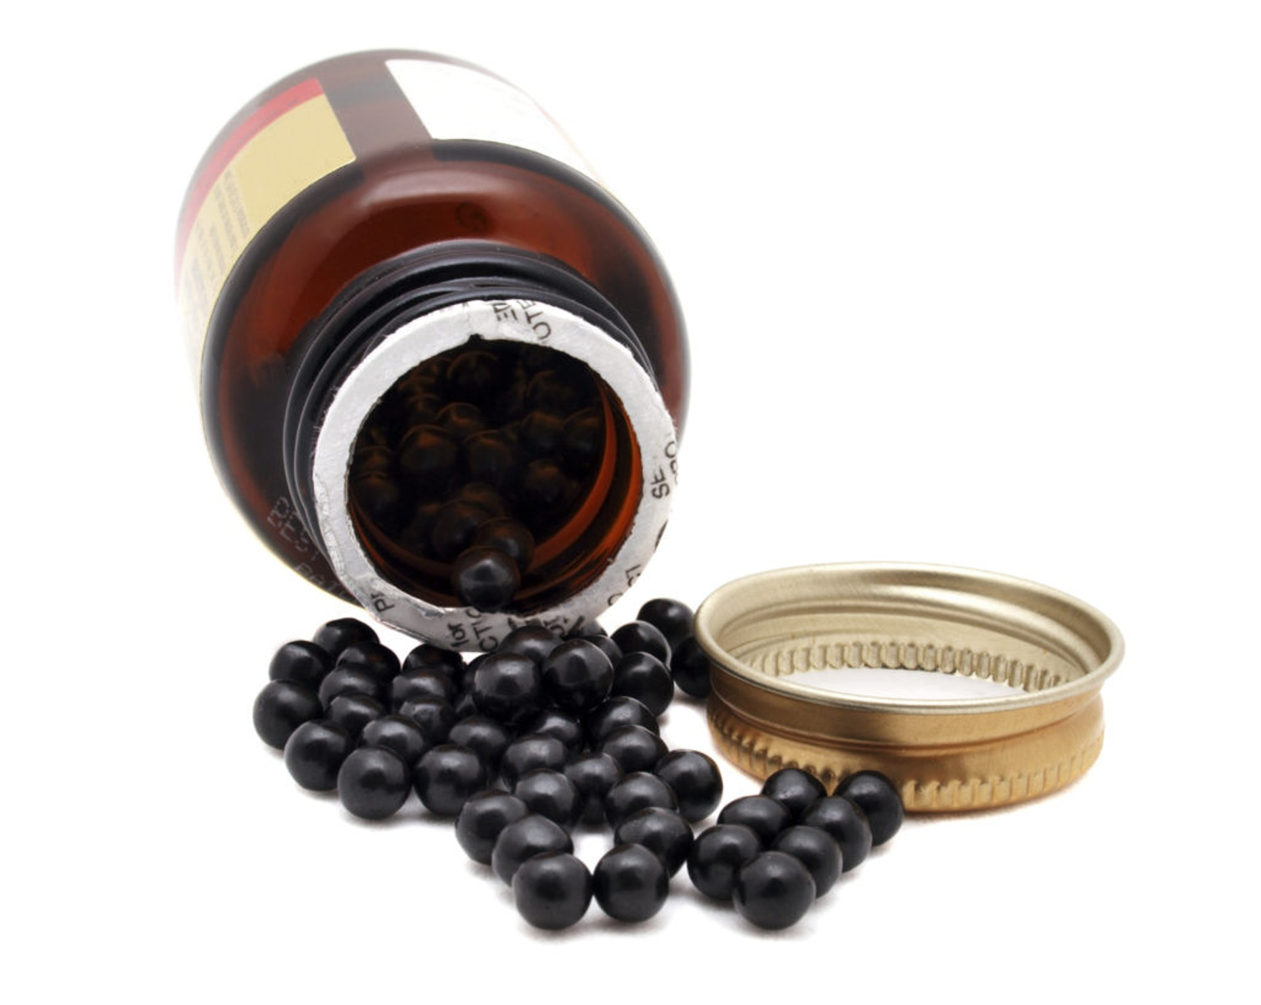
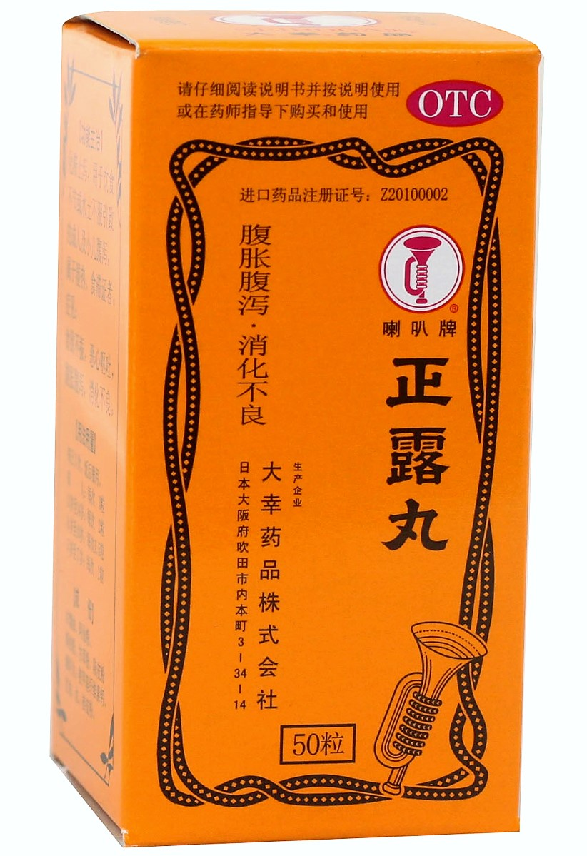
日本軍醫的意外產品--征露丸
日本陸軍在1894甲午戰爭期間飽受因不衛生的飲用水造成的傳染病之苦，急於尋求解決之道。
當時崇拜德國醫學的森鷗外..等一批陸軍軍醫認為腳氣病是未知微生物的感染所造成，斷定具有強大滅菌效果的木餾油對該病也一定有效，因此日本陸軍在出征中國東北戰場的日俄戰爭時(1904年2月至1905年
9月)，將此藥作為對抗腳氣病的
特效藥，大量配發給官兵每天
服用。
份
命名為「征露丸」的「露」字，這是舊時日本對俄羅斯帝國的音譯名「露西亞」的簡稱，含義是「征討俄國用的藥丸」。
事實上，腳氣病的成因其實是缺乏維生素B而不是細菌感染，因此征露丸註定不會對腳氣病有任何療效。為了提升作戰士氣而以白米飯為主食的日本陸軍最終有近三分之一的將士（近25萬人）罹患腳氣病，死亡27800多人。

Slide 19
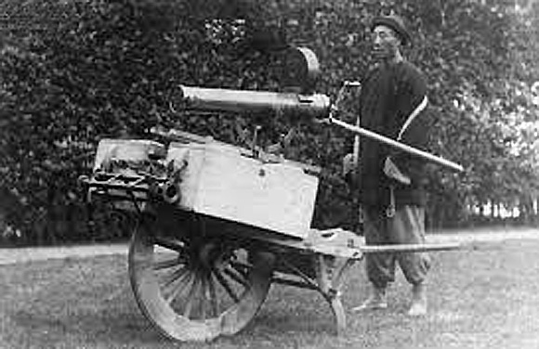
首次在台灣使用機槍作戰
加特林機槍是由美國人理查·喬登·加特林研發(Richard Jordan Gatling，另譯格林機槍，或譯蓋特機槍/機砲) ，他在1861年夏季南北戰爭初期，開始設計的手動人力轉動搖把型多管機關槍，在發明之初，就擁有每分鐘600轉的射速，於1862年取得專利。首次使用於美國南北戰爭，在北美印第安戰爭及19世紀末美西戰爭中大量使用。
1872年美國柯爾特公司（Colt）向中國出口加特林手搖機槍， 1874年（同治13年）12月10日，李鴻章用「以備遊擊需要」的名義購買了數十挺加特林機槍，當時該槍被稱為「格林砲」或「格林快砲」。
1881年(光緒七年) 在南京金陵機器製造局製造加特林機槍（亦稱十門連珠格林砲），所以加特林機槍成為中國軍隊最早裝備的機槍。
1872年英國攝影師約翰•湯姆遜在金陵機器製造局試用清廷洋務派弄來的手搖格林機槍。
清軍所稱的格林快砲，即加特林機槍

Slide 20
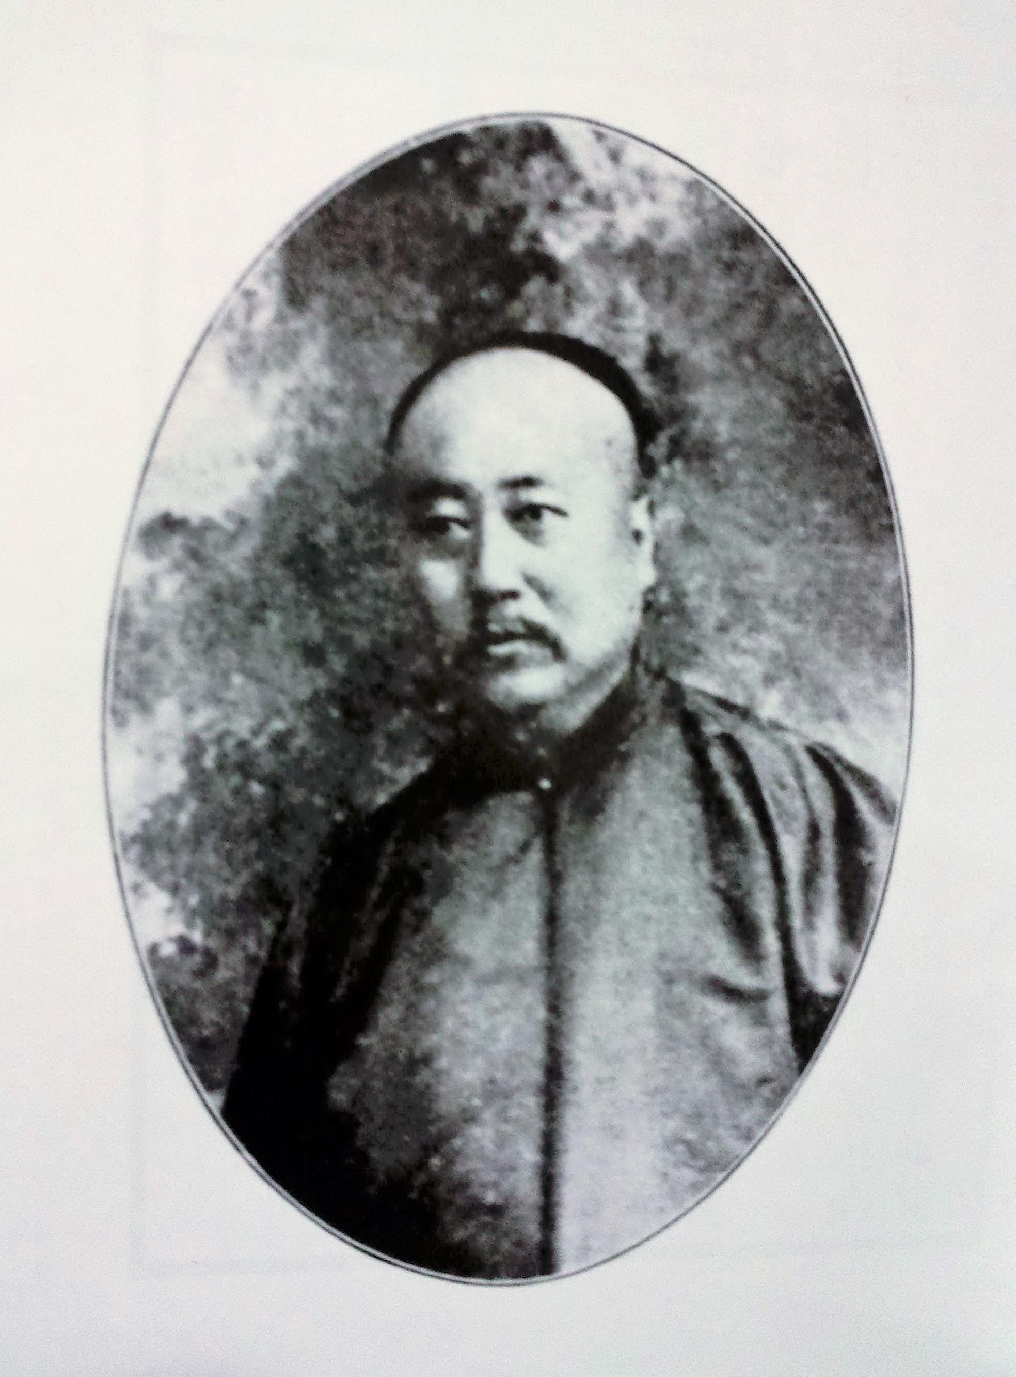
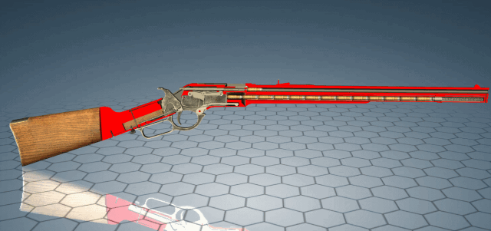
1894年甲午戰爭中，漢城之役和遼寧旅順口的黃金山砲台上，就有4門加特林機槍參加了對日作戰。1895年6月1日由內務大臣俞明震運送5門加特林機槍到瑞芳，2日清軍官兵使用加特林機槍向來犯的日軍進行猛烈射擊，也使用美國造的溫徹斯特步槍(13發子彈)在壕溝內頑強抵抗，讓日軍見識到台灣的抗日義軍，不同於朝鮮場上的清軍。
6月3日，瑞芳戰役結束。
北白川宮的隨從恩地家令
不免對抗日軍的表現讚揚
一番：
此日之戰，敵奮戰甚力，值得敬佩。中國士兵即使遇到我軍這樣相當有規律之西洋式戰法，其進退集散頗有法度，從早上9點開戰，終日砲火不止。他們想先以瑞芳一戰阻擋我征台軍行進之路。這一戰可算是我軍上陸之後唯一一次最正式的戰役。
抗日軍的傷亡據當時日本《讀賣新聞》的記載，1500名來自浙江的寧波官兵，生還返回寧波者僅百人，可見戰況之激烈。
俞明震（1860年—1918年11月22日）浙江紹興人，他所著的《台灣八日記》為其赴基隆前敵抗日，所述親歷之事。是了解乙未戰爭之〈基隆攻防戰〉
三孫俞啟威，又名黃敬，是大儿子俞大純的三子， 中國共產黨高層領導人之一，是中共首任天津市市長。 1932年曾與18歲江青同居，其妻范瑾。三子俞正声曾担任第十八届中共中央政治局常委、十二届全国政协主席，中共上海市委书记等职务。

Slide 21
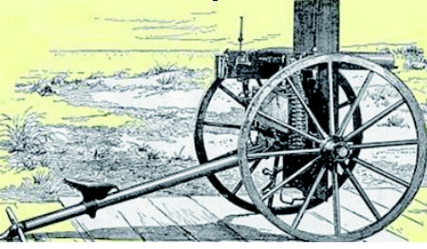
近衛師團擁有日軍首度在台灣戰場使用的村田22式連發步槍(8發子彈)、仿馬克沁重機槍..等新研發的裝備。
日本仿製的馬克沁重機槍

Slide 22
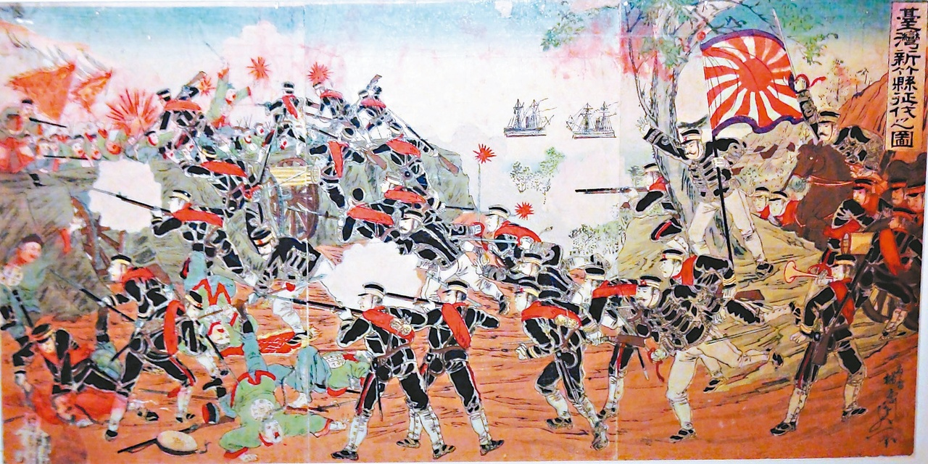
甲午戰爭和乙未戰爭最大差異在精神戰力
甲午戰爭陸上作戰失敗不是武器裝備落後，而是清廷昏庸無能。在關鍵時刻，朝野未能團結一心，淮軍和湘軍為保存實力，不能夠互相支援。作戰方式仍然是冷兵器戰術思維，對從歐美購買的武器裝備，不能夠有效發揮戰力。
雖然清軍武器比日軍
先進，之所以會打敗，
另一原因是清軍將帥
瞎指揮和士氣低迷的
結果。

Slide 24
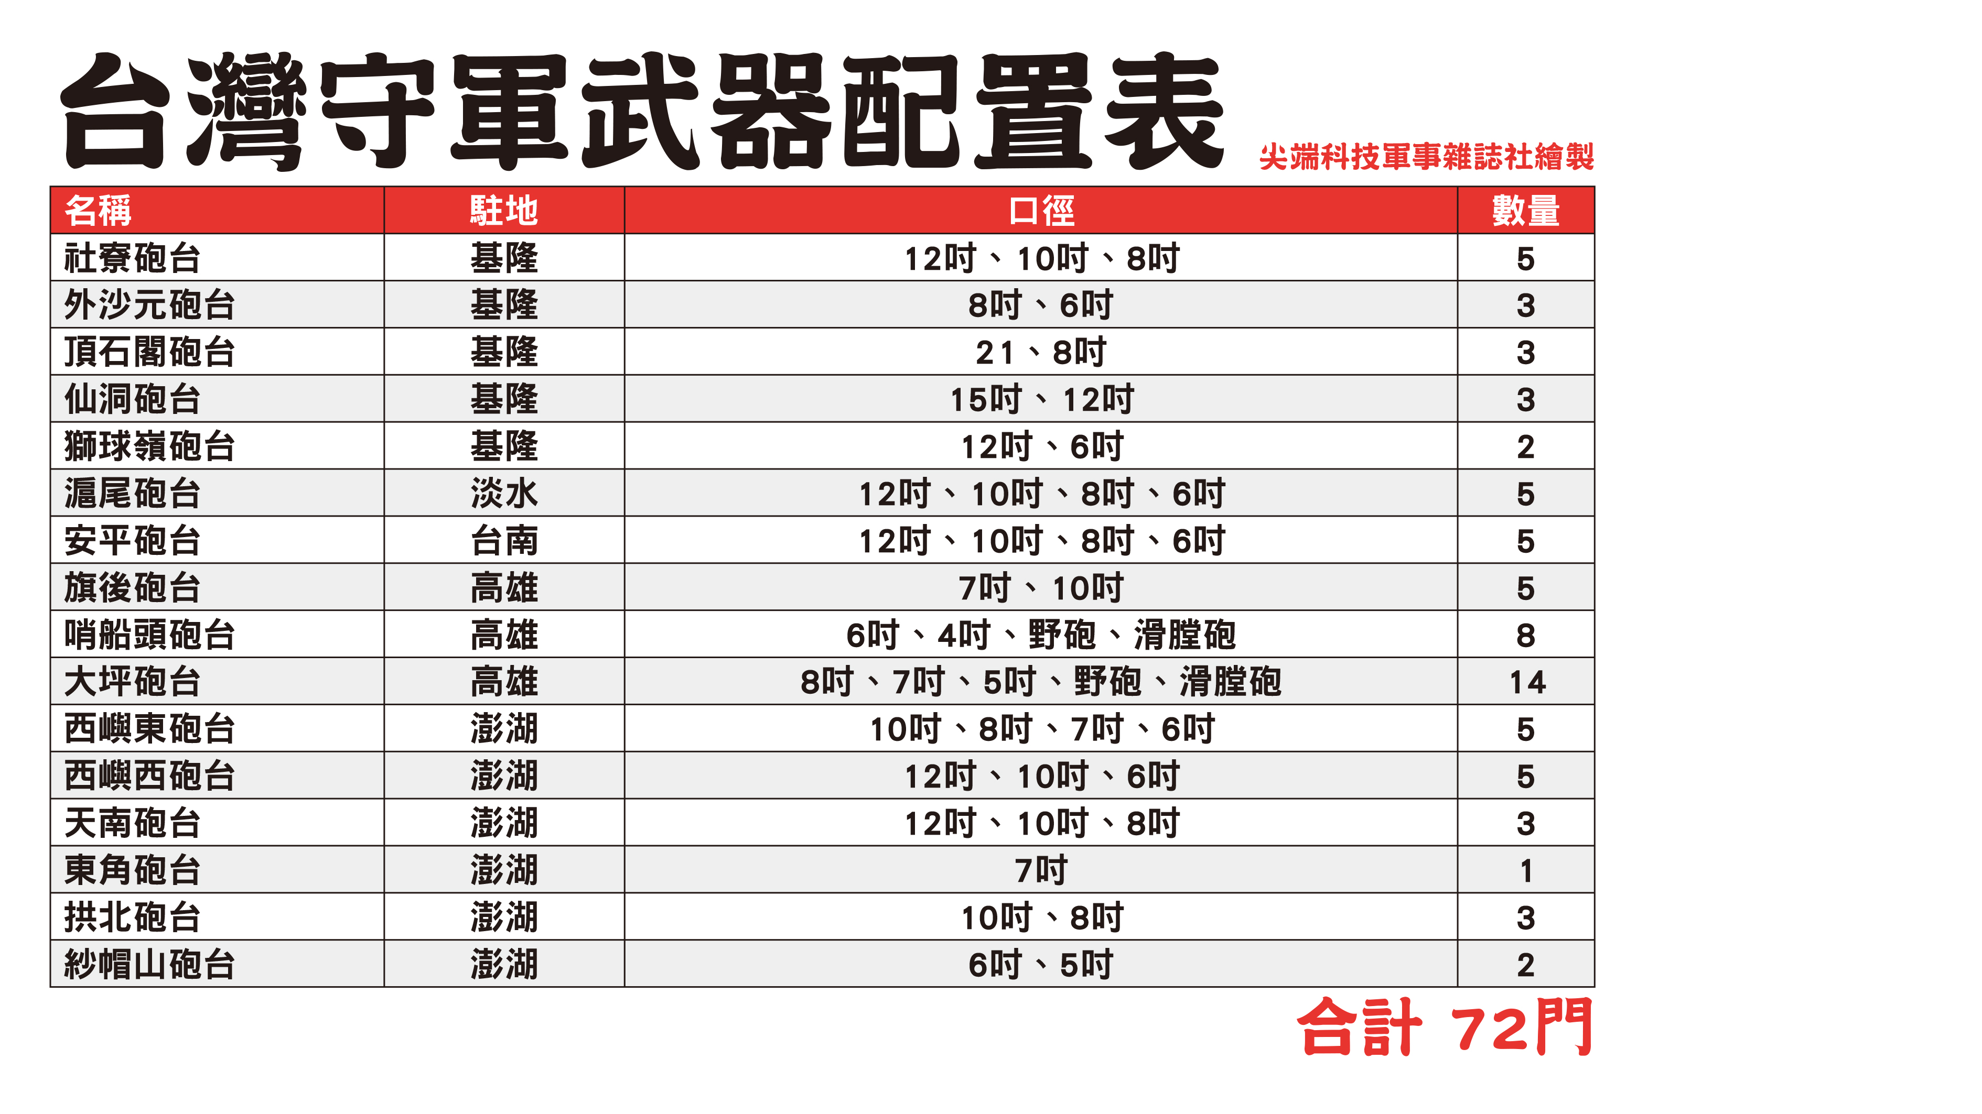

Slide 25
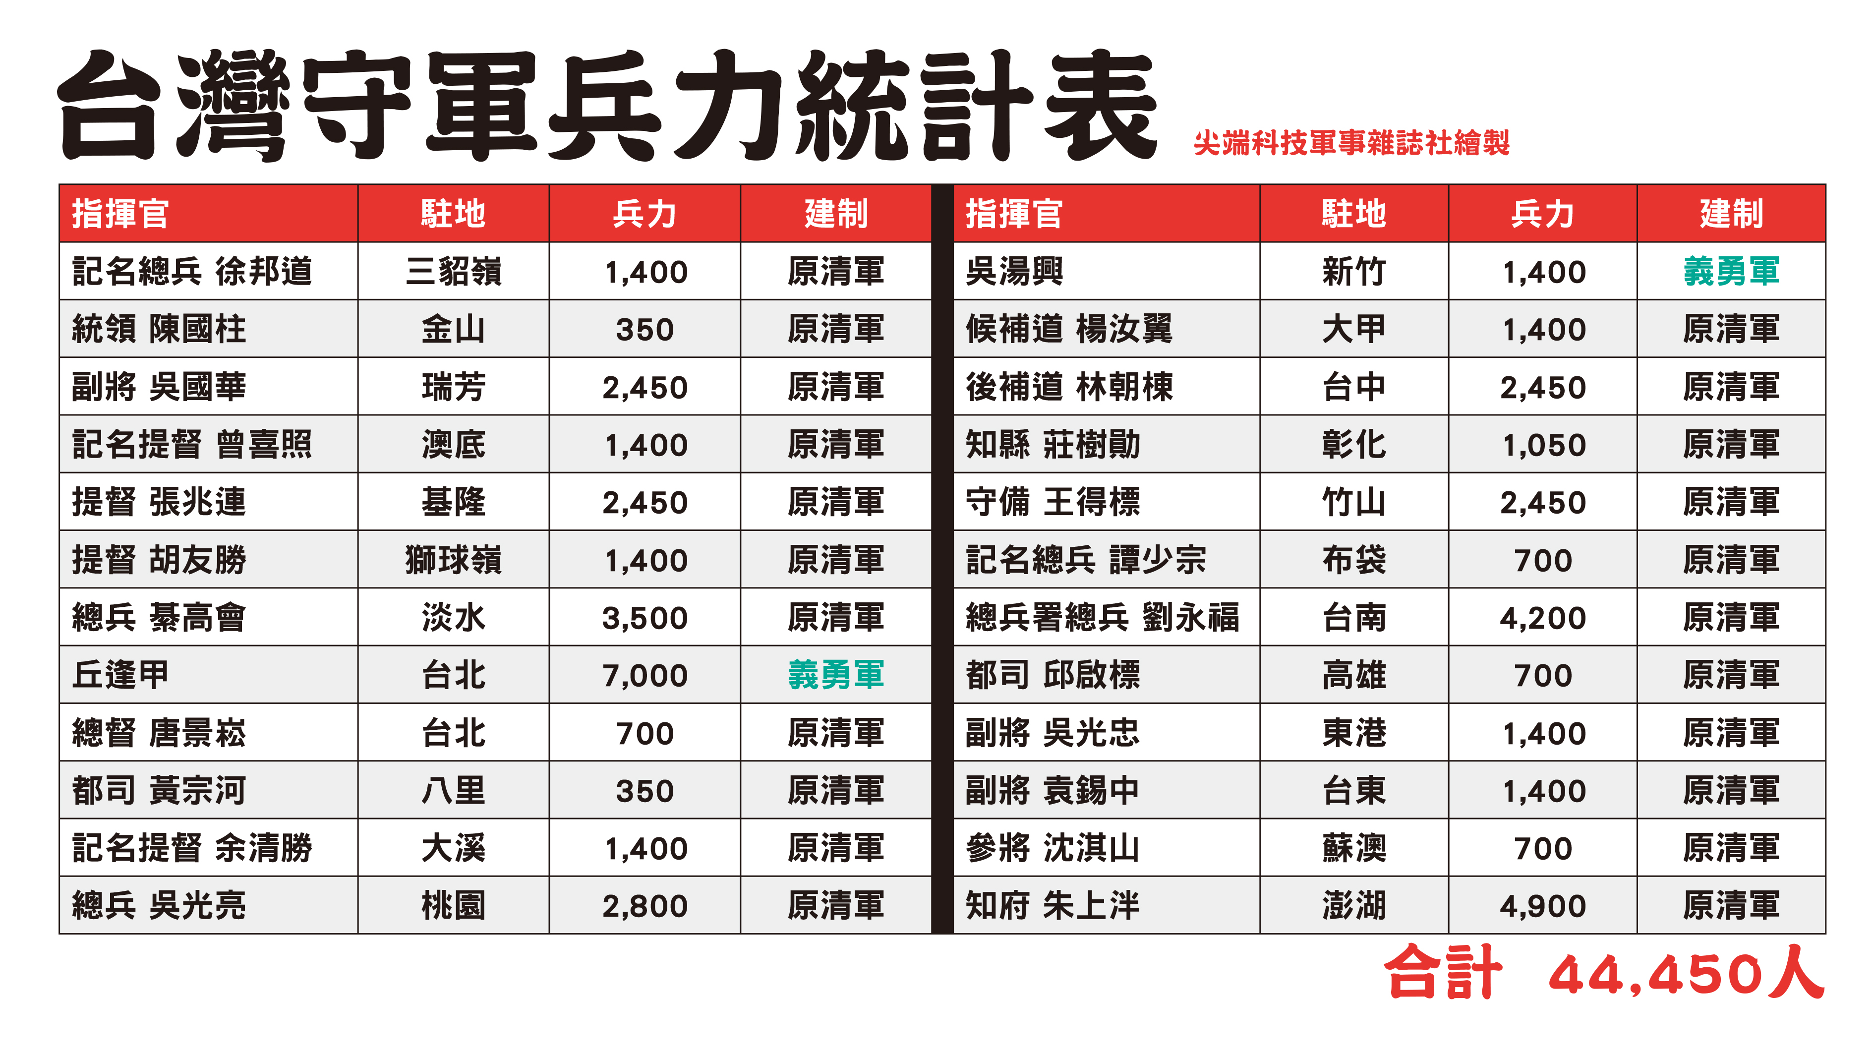

Slide 28
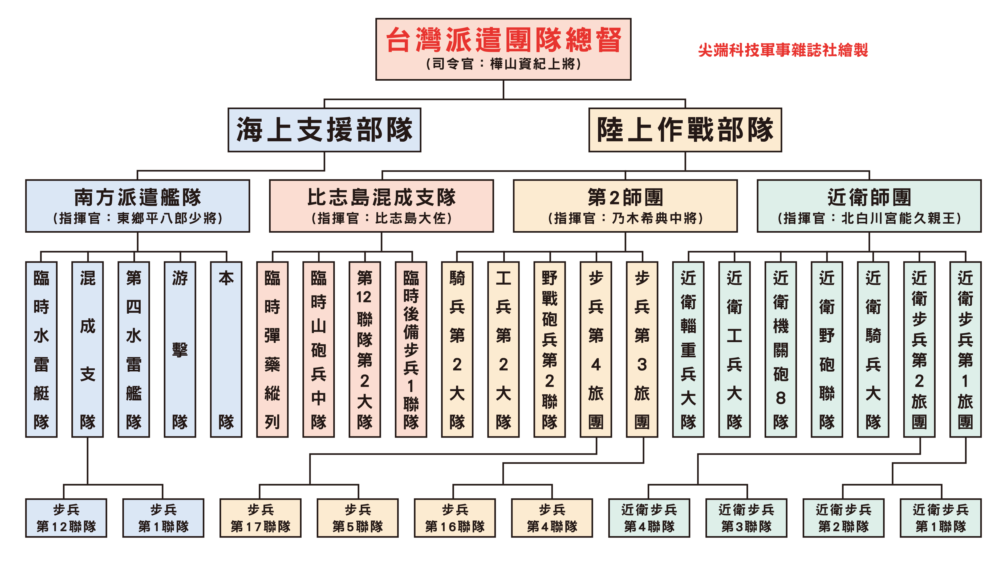

Slide 29
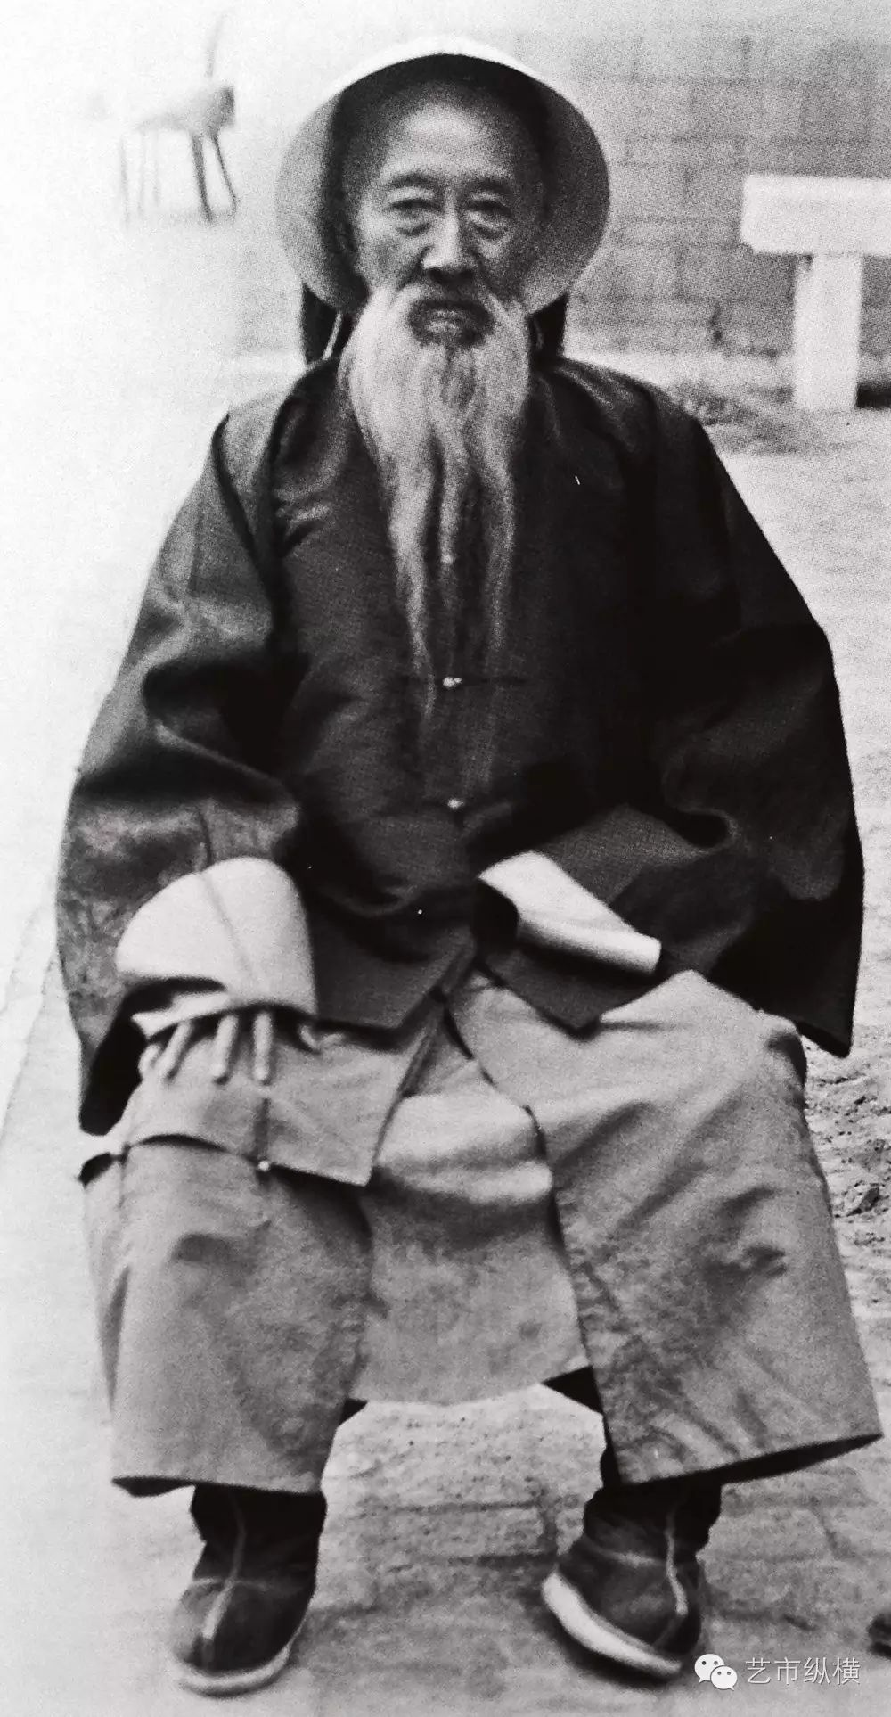
台灣民主國之名的由來？
1895年初割讓台灣的消息透過外國商人的洋行、口耳相傳，台灣的住民
得知此事，有識之士感到震驚譁然。令他們百思不得其解的是整個戰役
的場景發生在中國的北方，但為何清廷卻要割讓南方的領土？
在台灣士紳的商議和要求下，「台灣民主國」成立，這是在朝廷棄台後，
台灣成立的整合各方力量、抗日保台的領導機構。從巡撫衙門改為「民主
國」，便表示台灣可以不聽從朝廷割台的政令，全體台灣人民生為大清之
人，死為大清之鬼與倭寇抗爭到底，台灣永不屬於日本！
因此地方上的仕紳便推派代表向台灣巡撫唐景崧求證，並表達誓死與日本
對抗的決心。唐景崧原本準備潛行回大陸，但面對地方仕紳的「劫留」，
頓時感到騎虎難下，乃將此地的情勢電告清廷，謀求對策。當時的兩江
總督兼任南洋大臣張之洞便以幾個原則提示唐景崧，強調台灣的反抗
無論是自立救助、或是結以外援，都必須在與清國無關的前提下，以台灣
「自保」的名義、或民眾「意願、從違」的形式，從事抗爭活動。
兩江總督兼任
南洋大臣張之洞

Slide 30
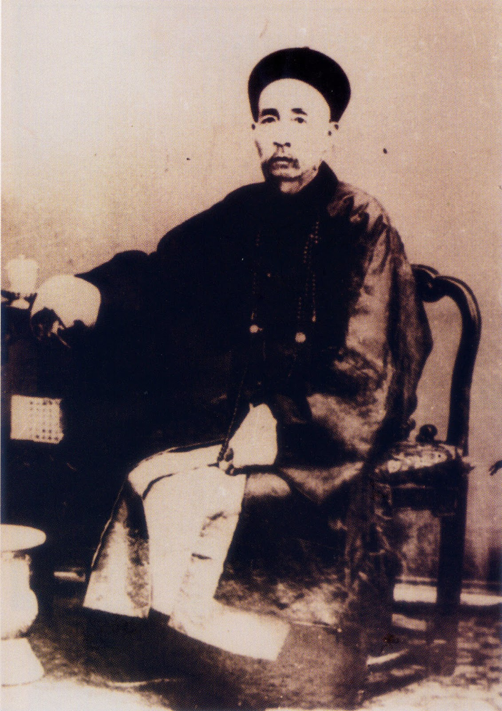
「民主國」的構想是誰出的點子？
從1683年至1895年的212年間，台灣的住民陸續增加到300萬人，但是受教育者不足一成，而知識份子又以考取功名為目標(約有進士37人、舉人320位)，在當時封建制度下，一群毫無民主理念的人，怎麼會想到要建構一個「民主國」？來凸顯台灣民眾的主體性角色，以解決當下的困境？
想出此妙招的一個關鍵人物，就是光緒20年（1894年）10月31日俄皇亞歷山大三世因病去世，清廷命令53歲的湖北布政使王之春於11月12日前往莫斯科弔唁，並恭賀新君尼古拉二世（俄羅斯帝國末代皇帝1894年11月1日—1917年3月15日在位）登基，正逢甲午戰爭清朝戰敗，1895年3月底澎湖已被佔領，日本急迫清廷簽署《馬關條約》之際，朝野紛紛要求廢止《馬關條約》。
王之春正好在回國途中，在巴黎停留，5月1日經張之洞、唐景崧急電王之昌趕赴法國外交部密商保台，遊說法國干涉台灣問題，以免台灣割讓於日本，但無功而返。5月10日唐景崧又轉向國和俄羅斯援助。
台灣巡撫唐景崧

Slide 31
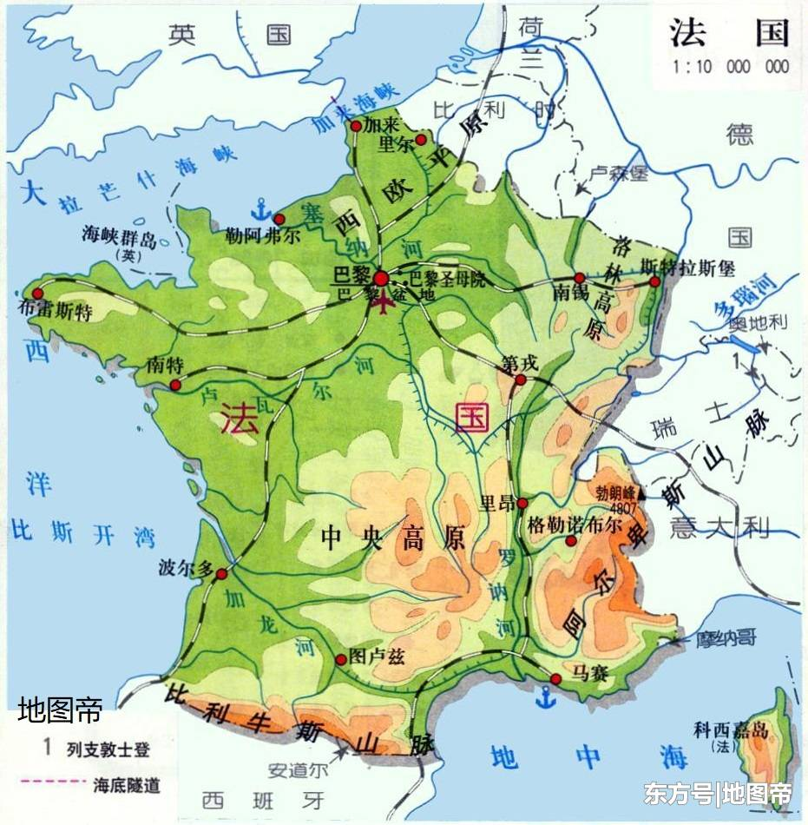
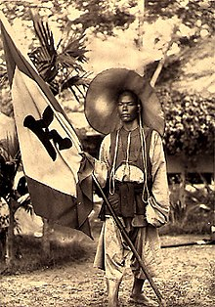
正當張之洞以台灣作押向英、法、德、俄等列強借款，或將台灣的礦利、稅利許以列強，試圖透過台灣的「產權」不明問題，以列強勢力牽制日本，但卻不得要領之際，王之春乃暗示「中國可援（西）例，聽台灣民自便」。
據張之洞在1895年4月20日發給總理衙門的電文中，曾引述王之春的來電說：「西人公論，以1870年普法之戰，普索取法之阿勒撒士（Alsace，阿爾薩斯）及樂阿來那（Lorraine，洛林）二省，法不得不應。唯引西例，凡勒佔鄰土，必視百姓從違，普不能駁；至今二省德、法兩籍相參，財產皆民自立，華可援近案商倭…」。對於王之春的提案，以援引西人的觀念，建立一個新政府的形式來抗拒日本的統治，當時的西方觀察家皆不禁感到好奇與驚訝。
從頭至尾，張之洞一直設法向台灣運送武器、物資、錢財。但是李鴻章認為兩國已經簽約，像張之洞這樣的官方重臣不該再搞小動作，「免生枝節」。在清廷「嚴旨」下，張之洞不能公開援濟台灣。他最後做的，是讓屬下官吏以私人名義籌款援台，最後也被阻擋，迫使黑旗軍10月下旬在彈盡援絕下戰敗。
黑旗軍

Slide 32
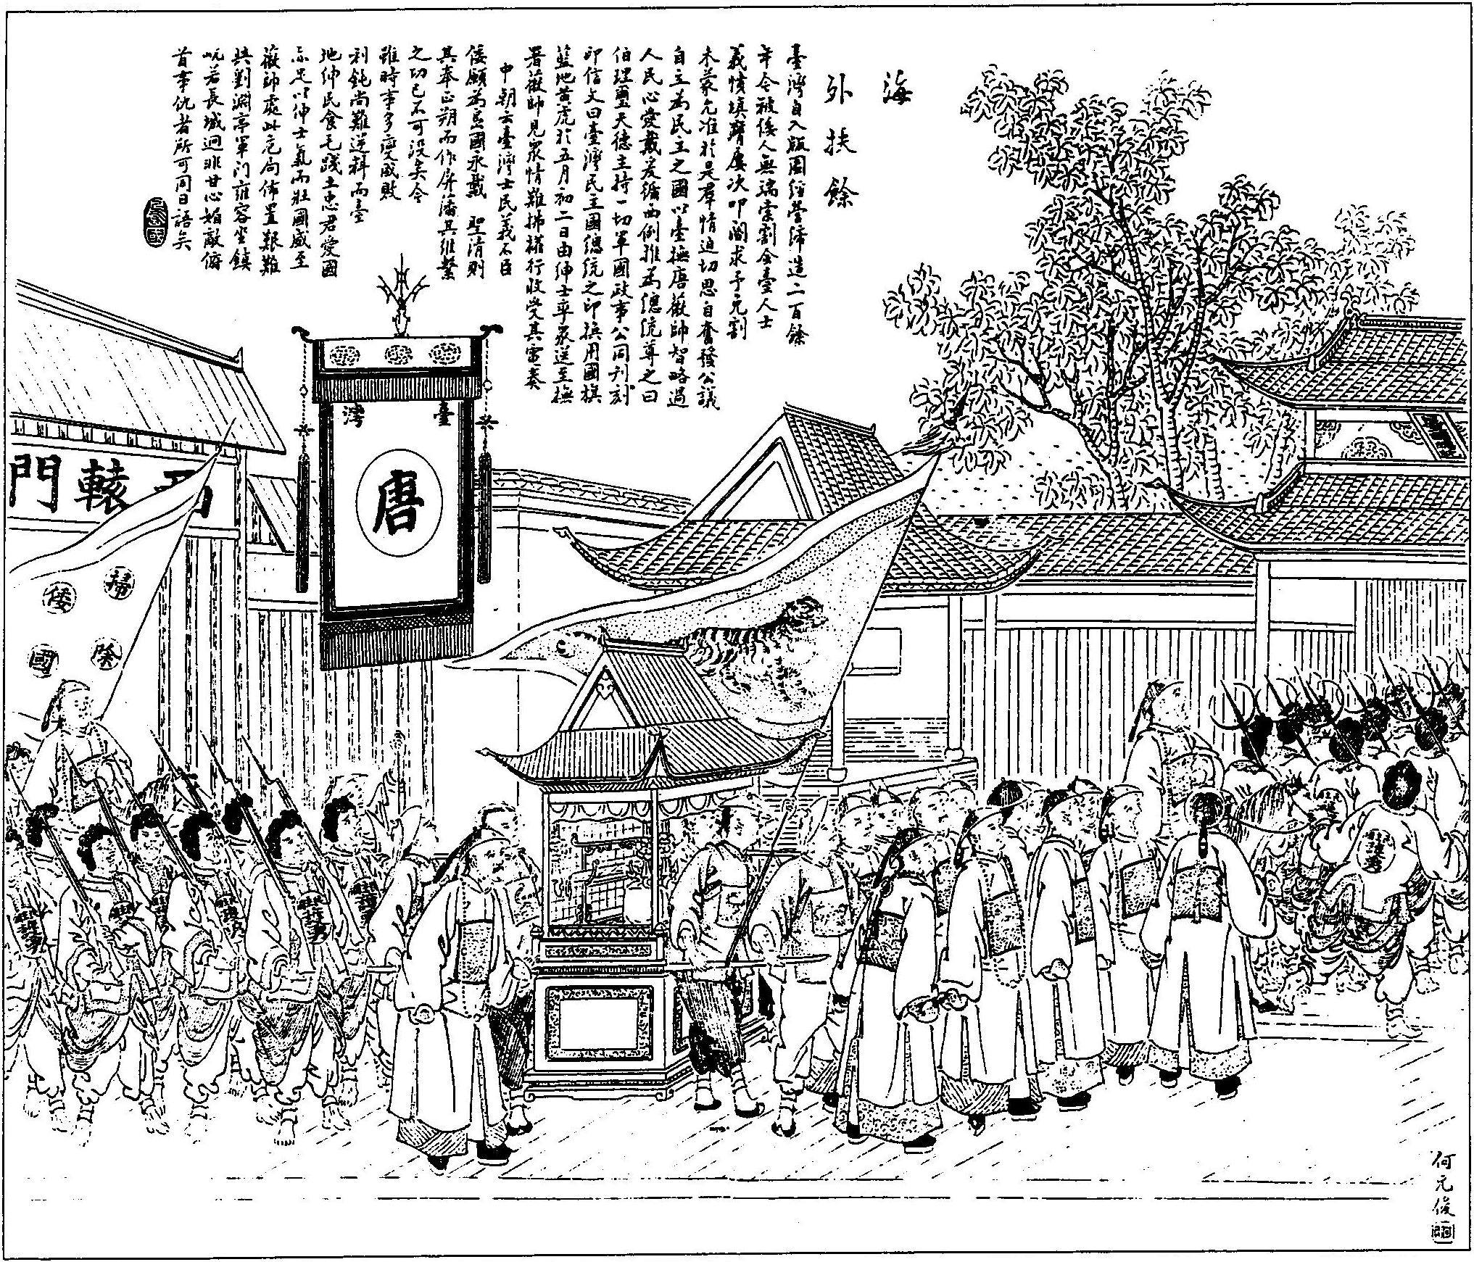
在張之洞授意唐景崧此策，他又與地方仕紳商議之後，唐景崧
便電告清廷，報備台灣將以「獨立建國」的名義，以台灣自保
的名義抗拒日本，這樣可以解釋成與清朝無關，避開清朝的
違約責任。
於5月23日發表「台灣民主國自主宣言」。 5 月25 日台灣民主
國宣告成立，推台灣巡撫唐景崧為總統、丘逢甲為副總統兼義勇
統領（全台團練使）、俞明震任內務部長、李秉瑞任國防部長、
劉永福任南部守備大將、國會議長則推林維源擔任（不過他沒有
就任便潛行回大陸）。
「台灣民主國」基本上雖有獨立建國之名，卻無獨立建國之實！例如民主國的年號被定為「永清」，表示雖然是獨立建國，但仍將「永遠服膺於大清國之下」，表明是大清國的藩屬國；；唐景崧在民主國的總統就職典禮上，讓紳民對他行以「兩跪六叩」的封建朝儀，以有別於對清國皇帝的「三跪九叩」禮。這一切在在顯示出，一群毫無民主概念的人，試圖以「民主獨立建國」的名義，作為阻止日本接收、統治此地的手段。
1895年5月25日台灣民主國於台北成立，儀式地點在原清國臺灣巡撫衙門。

Slide 33
藍地黃虎旗代表什麼含意？
台灣民主國的藍地黃虎旗含意，因為清國使用的是龍旗，虎代表台灣，龍在天，虎在地；藍色代表八旗中的藍旗居南方，以示尊卑；虎首向內，尾高首低，以示臣服於清。一則表示不敢冒犯龍威、二則強調清國與民主國之間「龍兄虎弟」的特殊情誼。
並不是想與中國大陸分裂，剛好相反是不願被迫與中國大陸分離，不願被日本人統治，是為反抗日本人占領台灣的民族自覺運動。
在清代末年亡國滅種的關鍵時刻，有志之士面對列強入侵，對君主立憲抱著強烈的期望，希望能夠振發圖強，所以1895年台灣的知識份子有建立「共和民主」體制，基本上是大逆不道！也太超前！

Slide 34
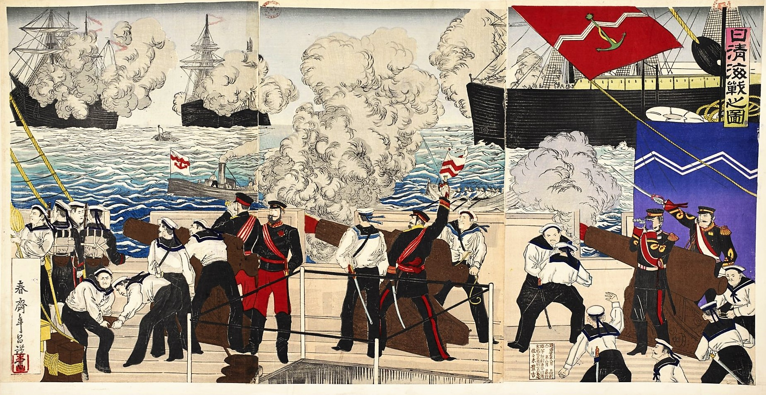
從另一角度看甲午戰爭和乙未戰爭的貢獻
俗語說：「破而後立」，原本是指打破原有的規則，才能創建新的法則；
「破立」之說源出於道家。
從近代130年的歷史看，
雖然是因為清光緒20年
（1894年）3月，朝鮮
東學黨黨魁崔時亨、全
琫準..等人，於全羅道
聚眾號召農民起義，發
檄征討日寇、驅逐權奸，
史稱東學黨起事，引起
中日出兵朝鮮，演變成
甲午戰爭；1895年又
爆發台灣抗日的乙未
戰爭，皆以失敗結束。

Slide 35
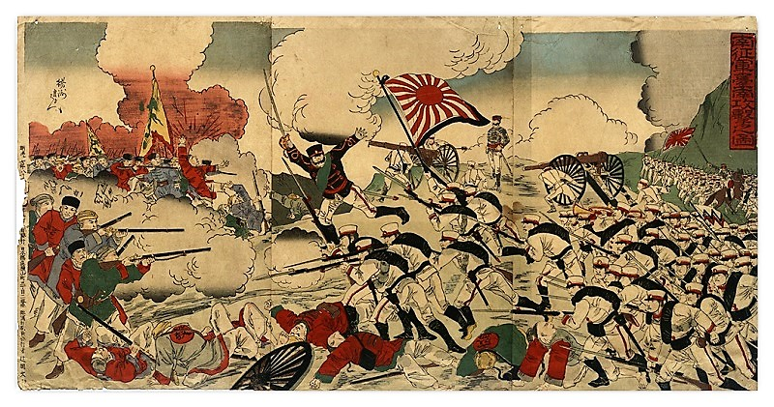
以一省對一國 1895乙未戰爭雖敗猶榮
對日軍來說，乙未戰爭贏得並不漂亮，在客家軍與
黑旗軍的奮戰下，過程也不算是順利，因此不像
日俄戰爭、太平洋戰爭..等吸引日本學者願意熱心
研究；中國大陸除了演義小說式的創作外，但缺乏
有價值可用的史料；至於臺灣本位主義重者，多半也大大抹黑湘勇、淮軍、黑旗軍，甚至是客家軍的
努力（與日本的史觀一樣，稱他們為盜匪惡霸、地方豪強，一到緊要關頭就逃跑之類的偽
史），僅抬舉一下漳州和泉州鄉民的武勇。事實上，當年在台灣抗日戰場上，來自大陸各省的官兵、閩南、
客家和原住民都付出了鮮血和生命！
不能夠否定的是這二次戰爭更證明滿清的昏庸，尤其1898戊戌變法失敗，譚嗣同..等維新
黨人被殺，使得有志之士對君主立憲已經不抱期望，促使近代史上思想解放的潮流形成，逐
漸為孫中山領導的推翻滿清，國民革命能在1911年奠定了成功的基礎！

Slide 36
從日本在台灣的皇民化看未來前景
以1895乙未年為一個文化分水嶺，在日本佔領台灣50年可以分為一世文人、二世文人、跨語世代。
1.一世文人：1895年以前滿清政府時代，在台灣受中文教育的讀書人，甚至進京考進士，此時台灣人口近300萬人。。
2.二世文人：1895至1910年代，在台灣受教育的讀書人，小學或私塾仍然是唸中文書，寫中文字；進入初中后就要唸日文。
3.跨語世代：1919年第一次世界大戰結束，民族自決風潮湧起，日本政府提出內地延長主義反制，1922年，總督府第二次發布《臺灣教育令》，要使臺灣教育體系與日本內地一體化與學制銜接，加上1936年在台灣推廣皇民化后，這個時期出生的台灣人世代，已經不會說中文，看中文書，並且從心理上是認同日本為祖國，例如李登輝等，也是1940-45年參加日本軍人80433人，軍屬(後勤和支援人員、文化宣傳和農墾)126750人的主力，此時台灣人口近600萬人。。

Slide 37
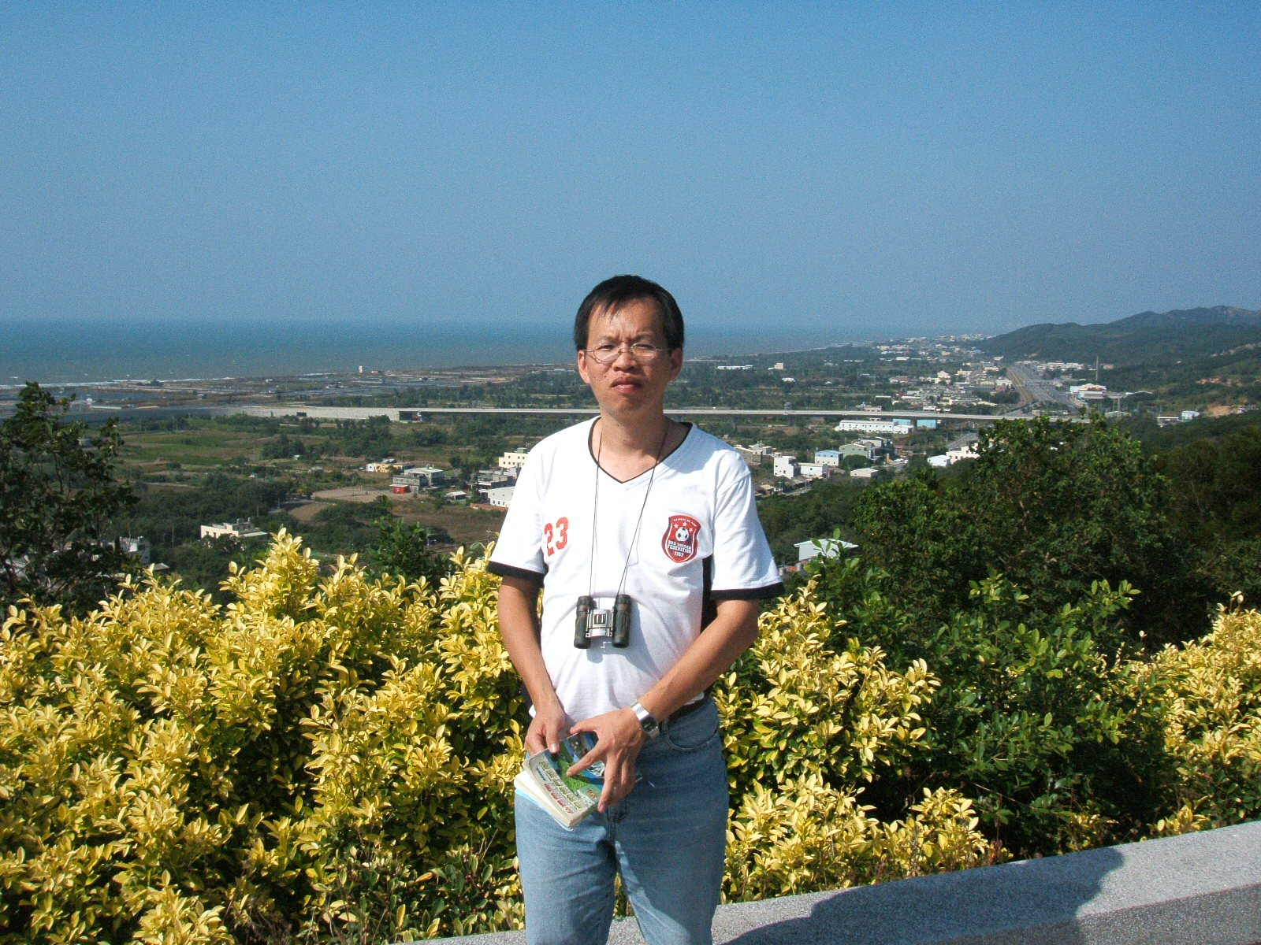
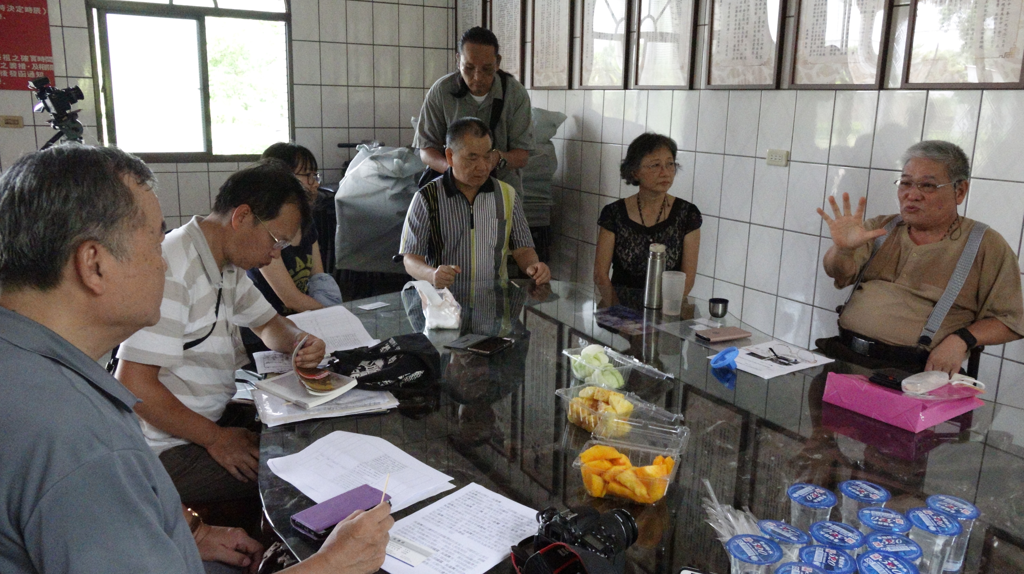
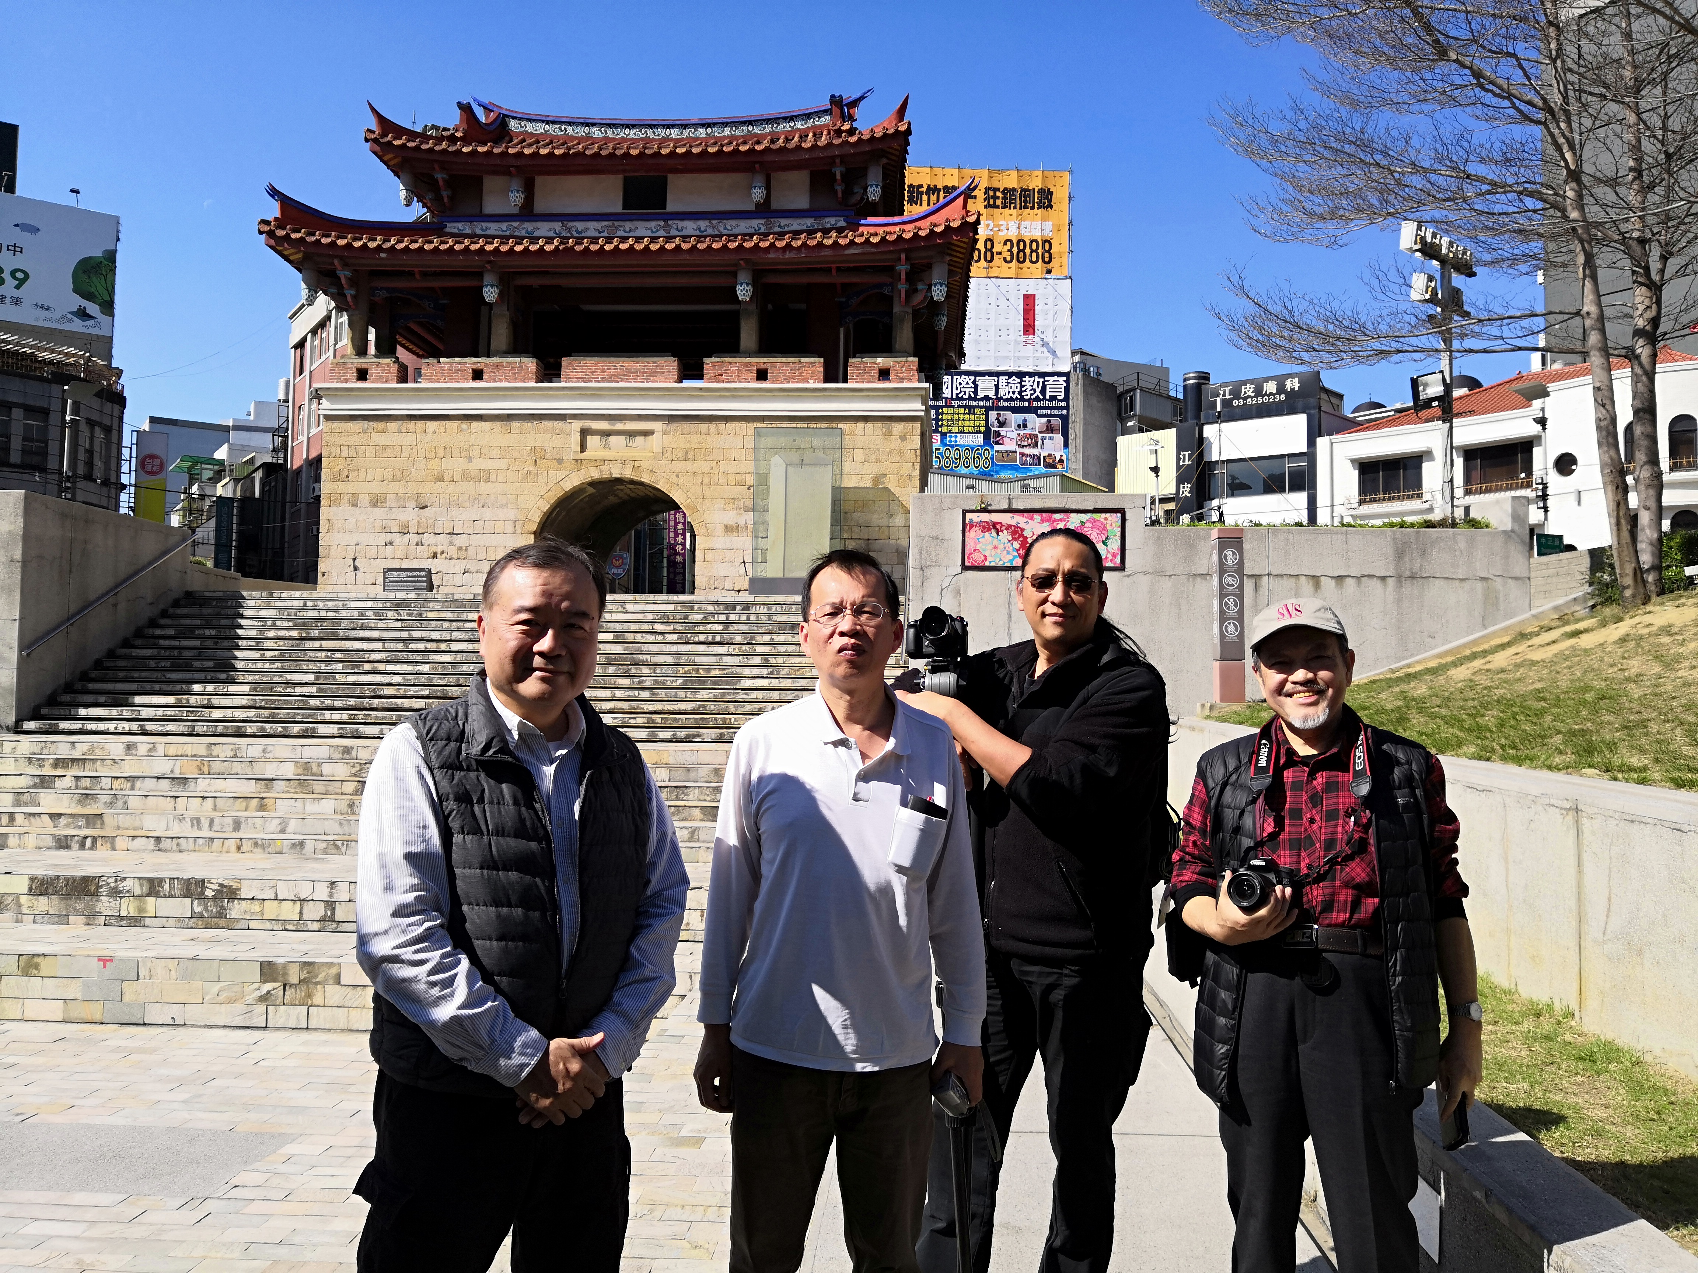
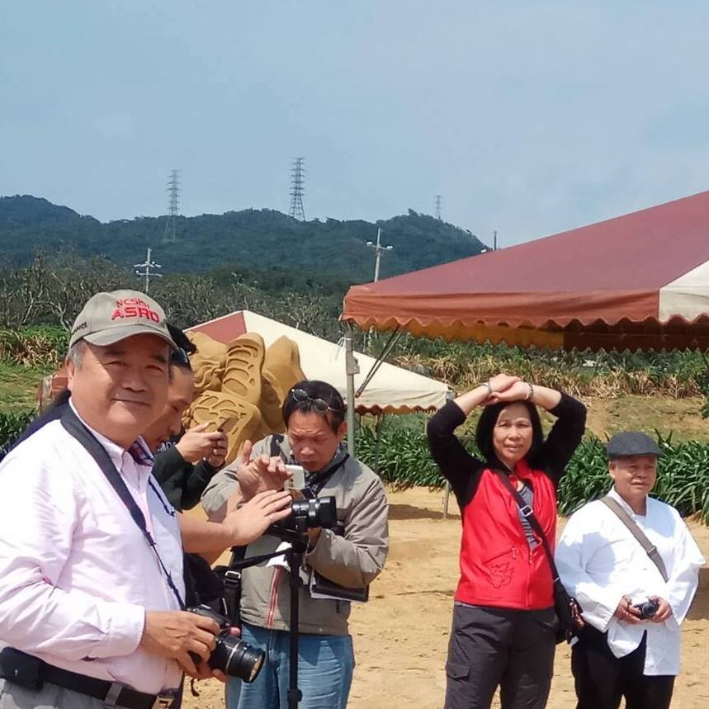
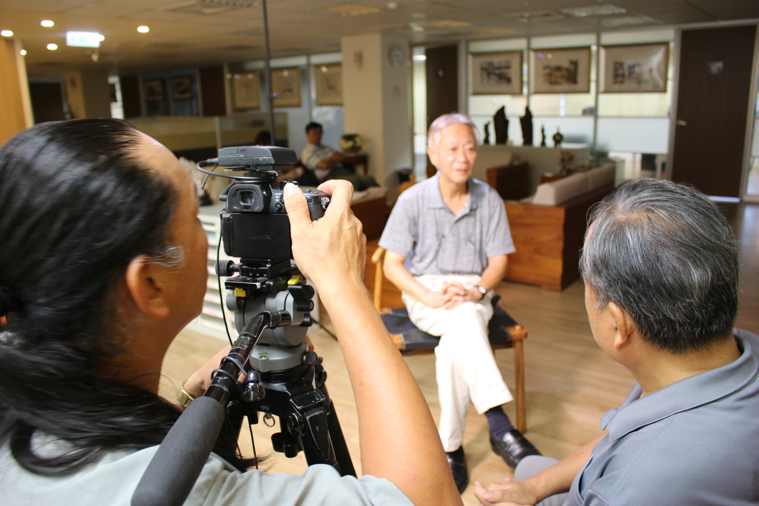
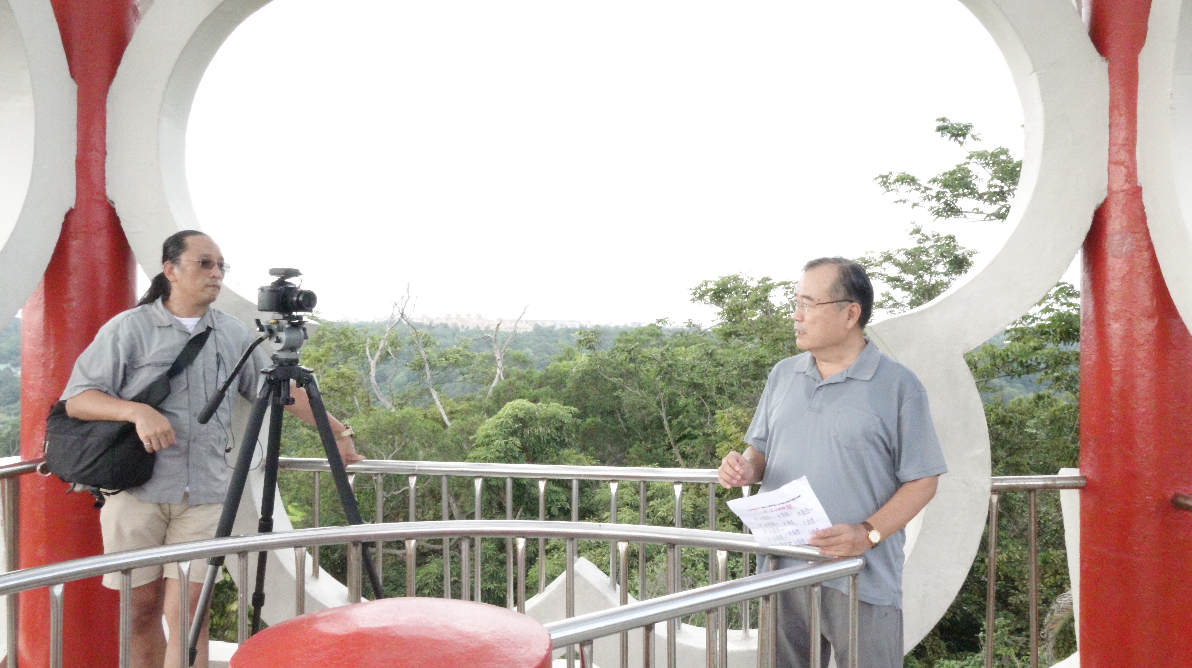
乙未戰爭研究者張健豐花費10多年時間，自費走遍全台灣，尋找早已被遺忘
的1895年乙未戰爭史料，這段歷史是日本人刻意掩藏、而選擇性遺忘，對
現居台灣2300萬人也僅是一個糢糊的歷史印象，因為現代人只知道228事件
，早就將120多年前的陳年往事束之高閣，這批約50萬名犧牲者(當年台灣
人口約300萬人)，沒有被當今政客們紀念，主因是在選舉時，沒法挑動
省籍情結，奪得選票的利用價值？有意或無知中遺忘？
2017年初，尖端科技軍事雜誌社和張健豐合作，投資拍十集1895年乙未戰爭影片，每集
約13-15分鐘，至2019年2月已完成6集，另外也承辦一集客委會的乙未戰爭中犧牲的客
家英烈影片；在網路播出至今已有100萬人次觀看。
未來期望能夠比照建立228紀念館的模式，在1895年乙未戰爭中重大戰役舊址，建立
乙未戰爭紀念館或古戰場公園，追悼台灣史上第一批大規模保鄉衛土而犧牲的先民。

Slide 38
上下五千年 縱橫八千里
戰爭與和平 盡在方寸間

